Slide 1

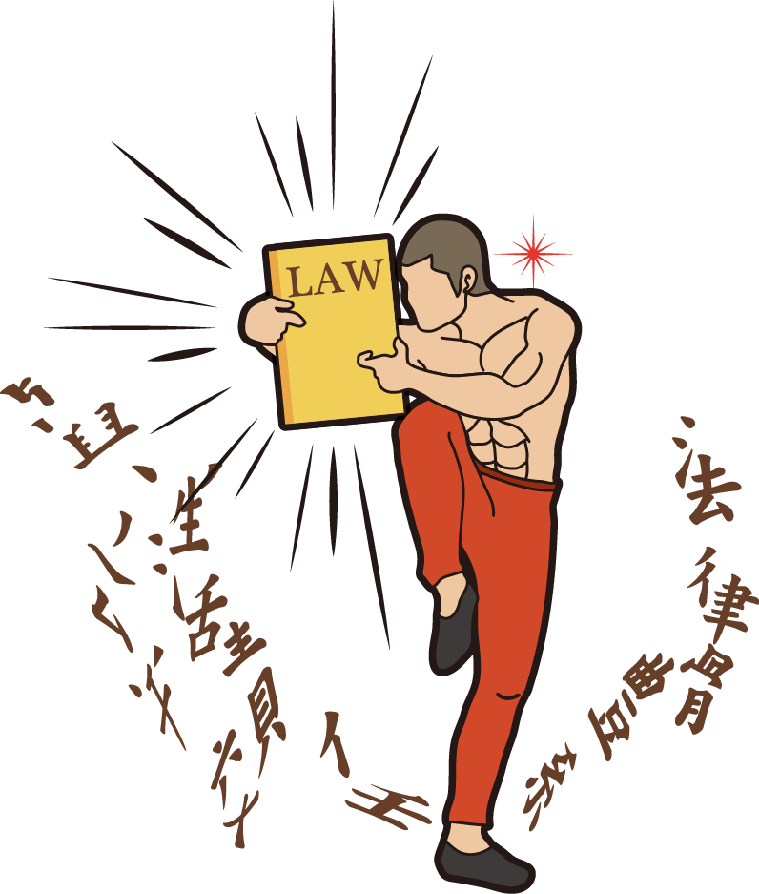
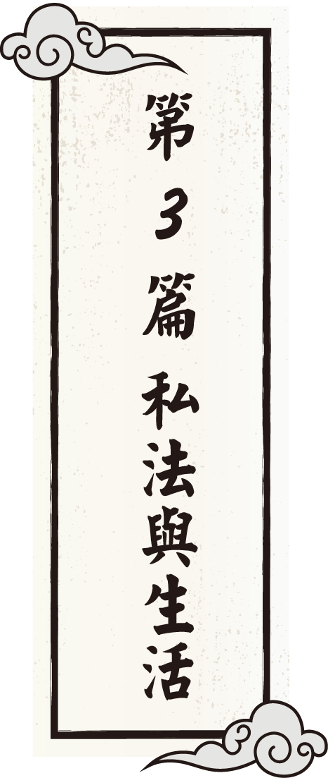


Slide 2
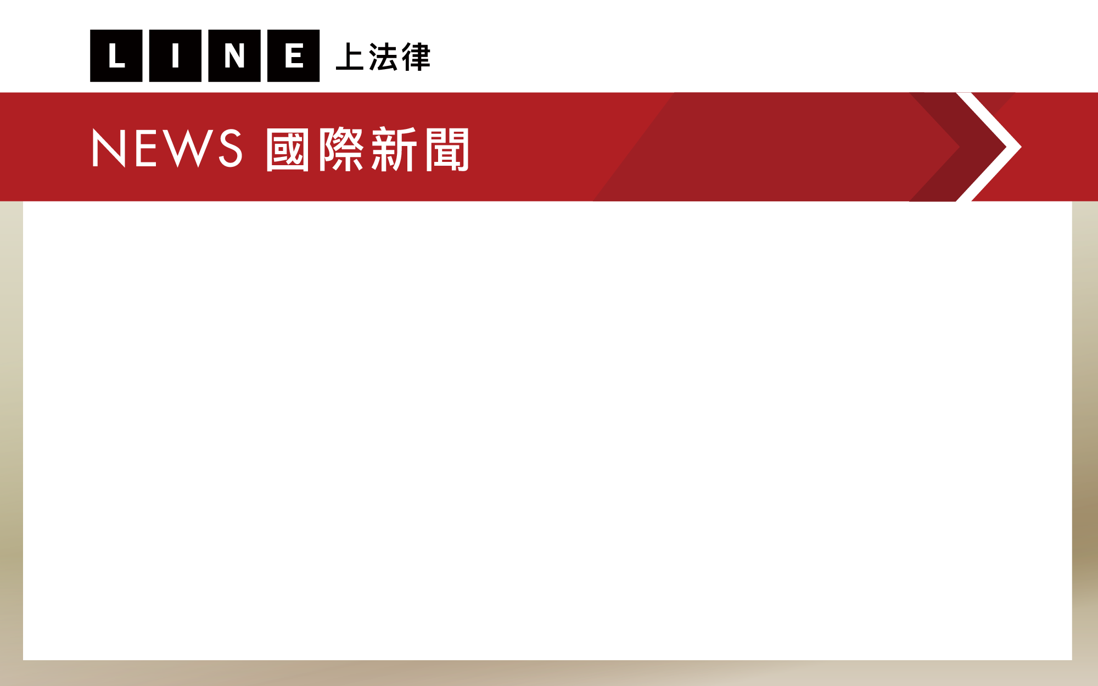

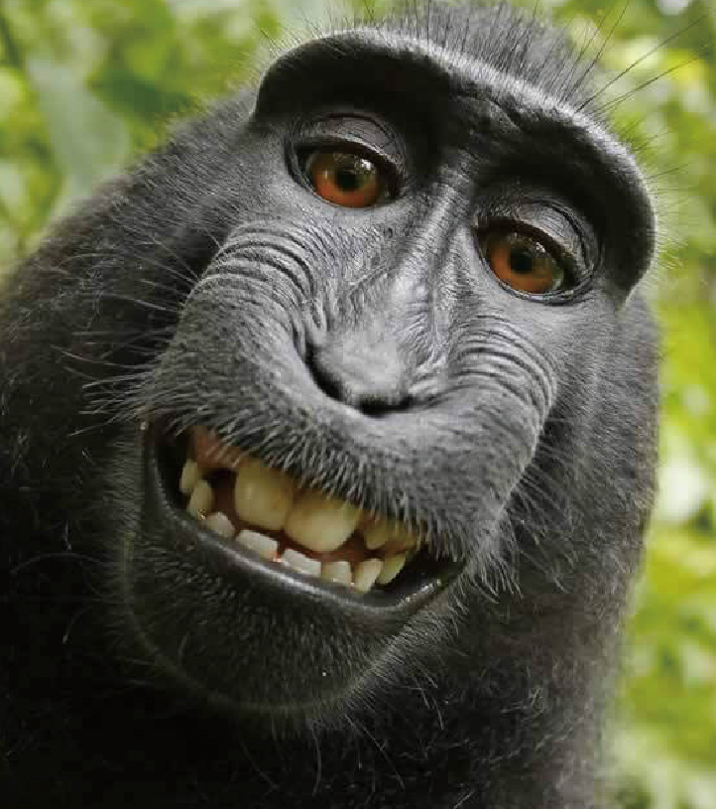

獼猴自拍有著作權嗎？
2011 年，英國攝影師史萊特在印尼蘇拉威西島拍攝時，遭獼猴納魯托搶走相機並笑著「自拍」，
留下其中一張咧嘴笑的自拍照最為經典，在網路上瘋傳。攝影師後來出書就用了納魯托的咧嘴笑大頭照。
129

Slide 3
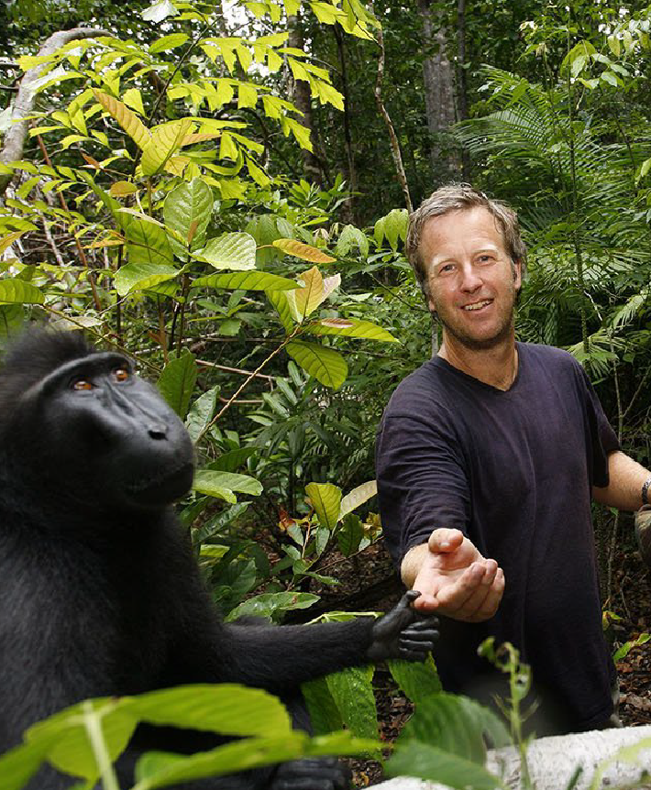
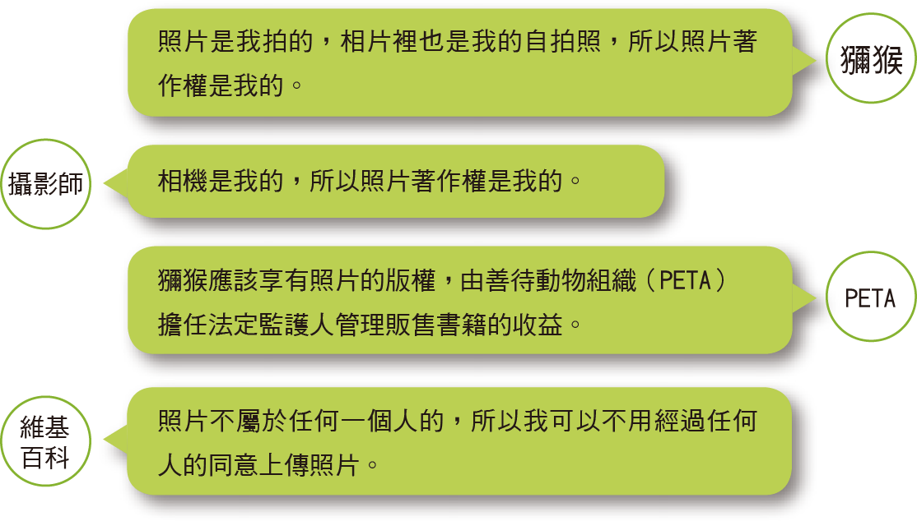
獼猴自拍有著作權嗎？
129

Slide 4

獼猴自拍有著作權嗎？
問題：
你覺得這張擁有燦爛笑容的獼猴自拍照，誰才應該擁有著作權呢？
129

Slide 5
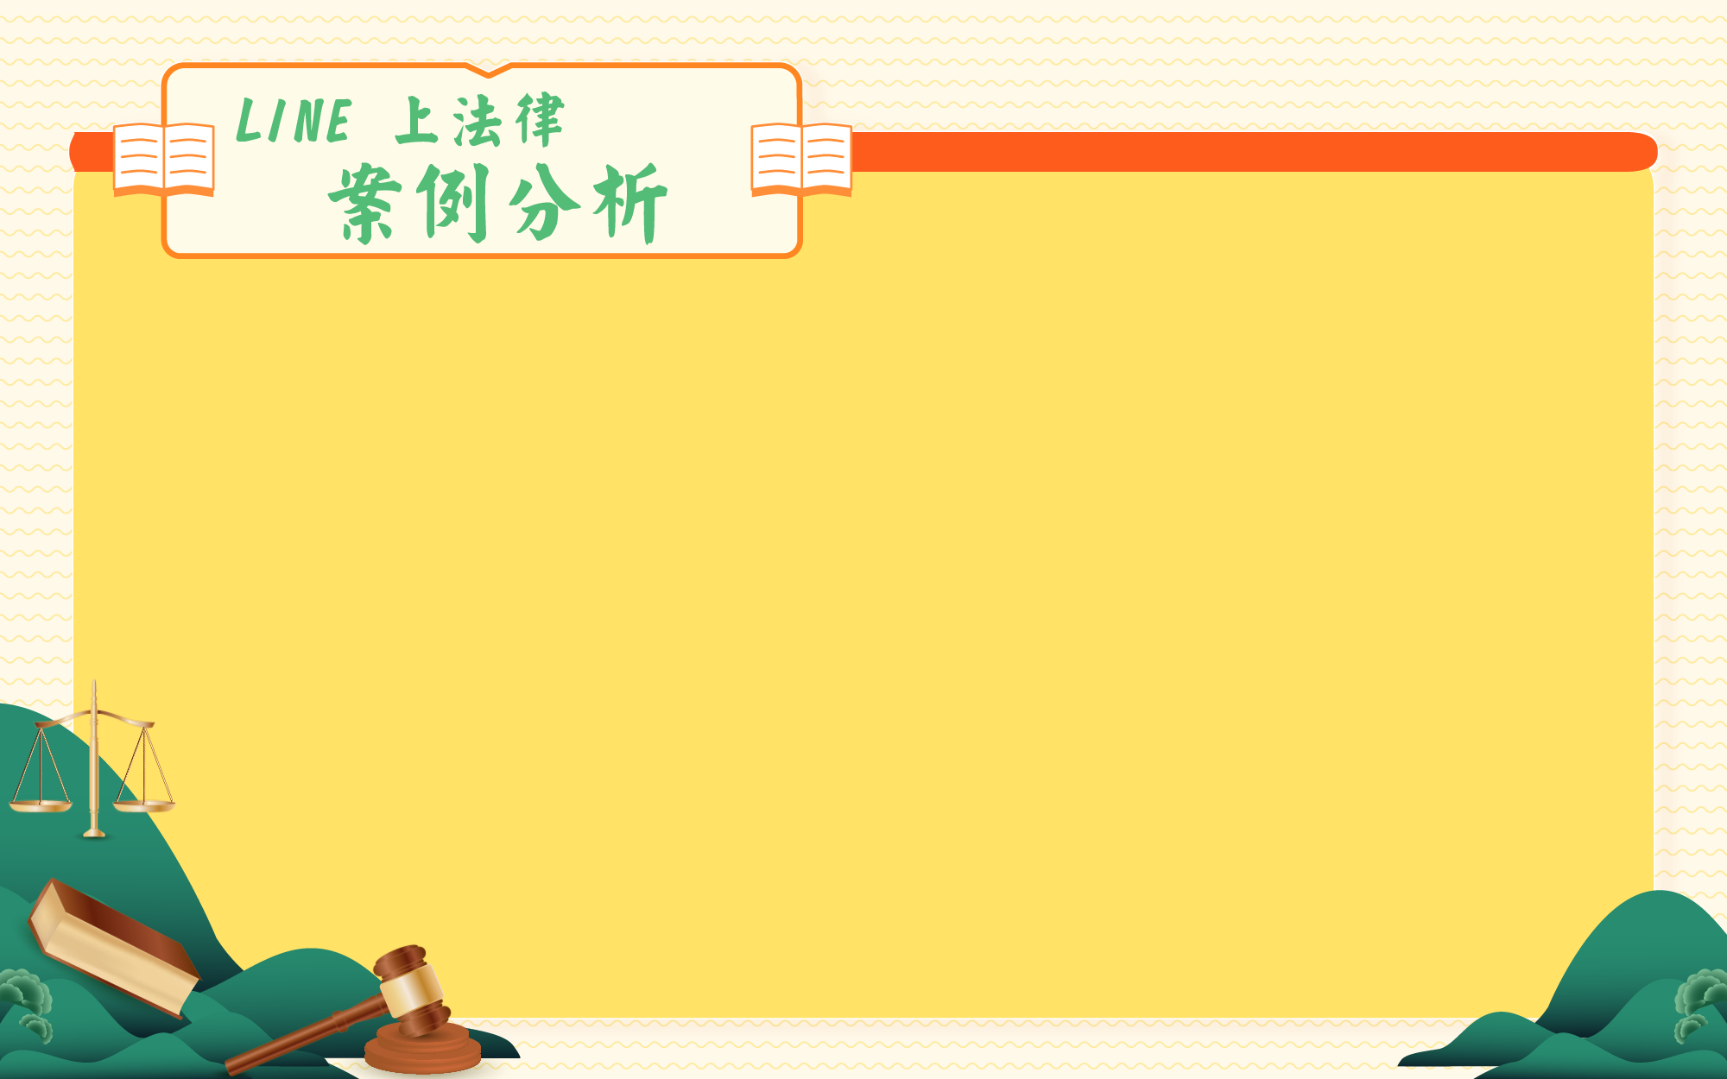

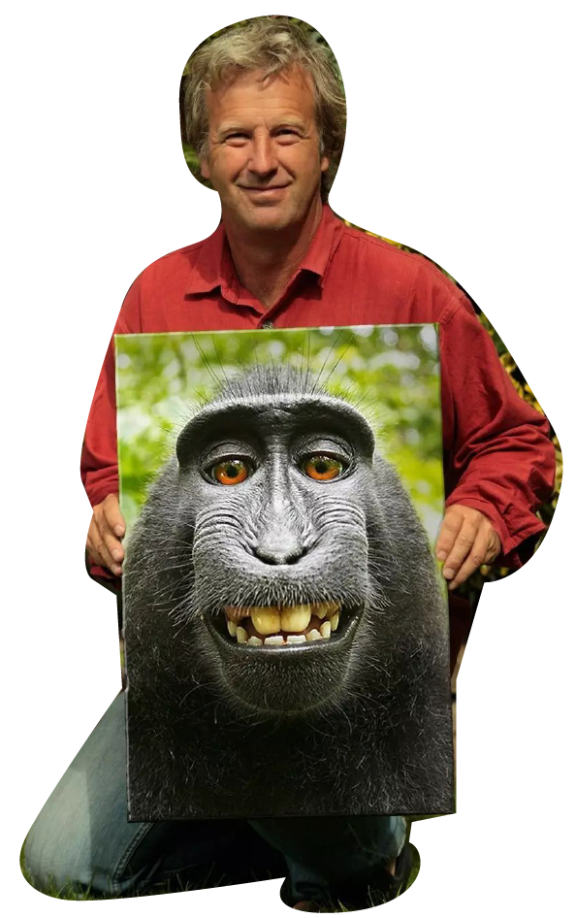
回到本式開場的自拍案件～
後來法院做出判決認定這張照片的版權保障不適用於動物身上，判定攝影師勝訴，
134
而攝影師也和 PETA 達成協議，同意捐出這張照片盈利的 25%，以保護印尼黑冠獼猴的棲息地。

Slide 6

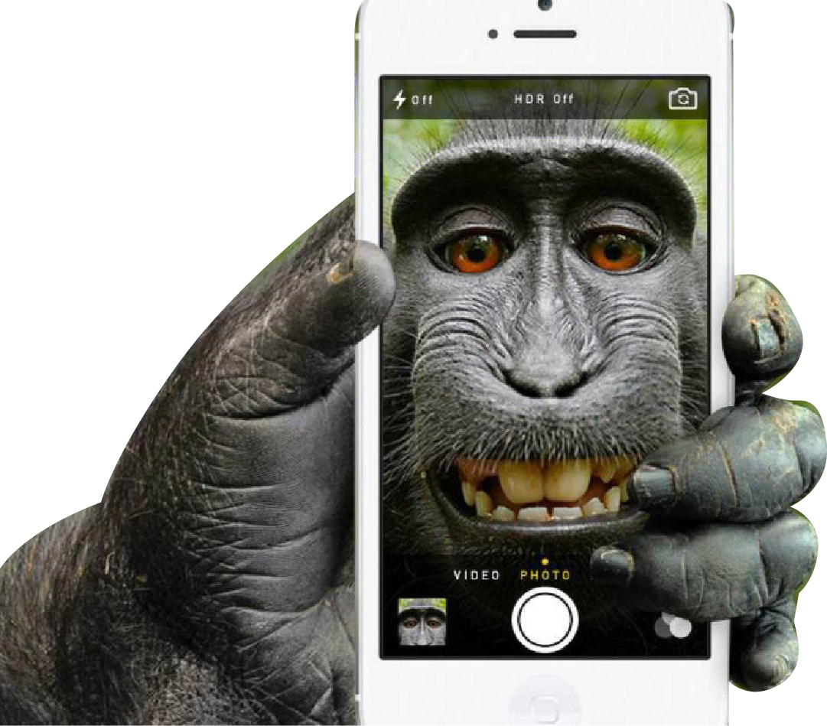
自拍本應享有照片著作權，但著作權法只保障人類，尚無規範到動物。
134

Slide 7

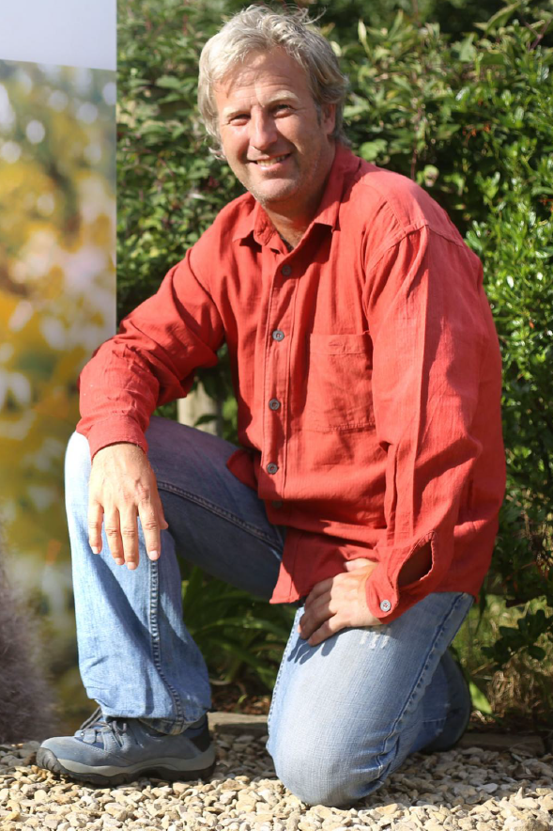
僅擁有相機的所有權，但照片非攝影師拍攝，照片中也非攝影師本人，因此照片的所有權及肖像權都非攝影師所有。
134

Slide 8
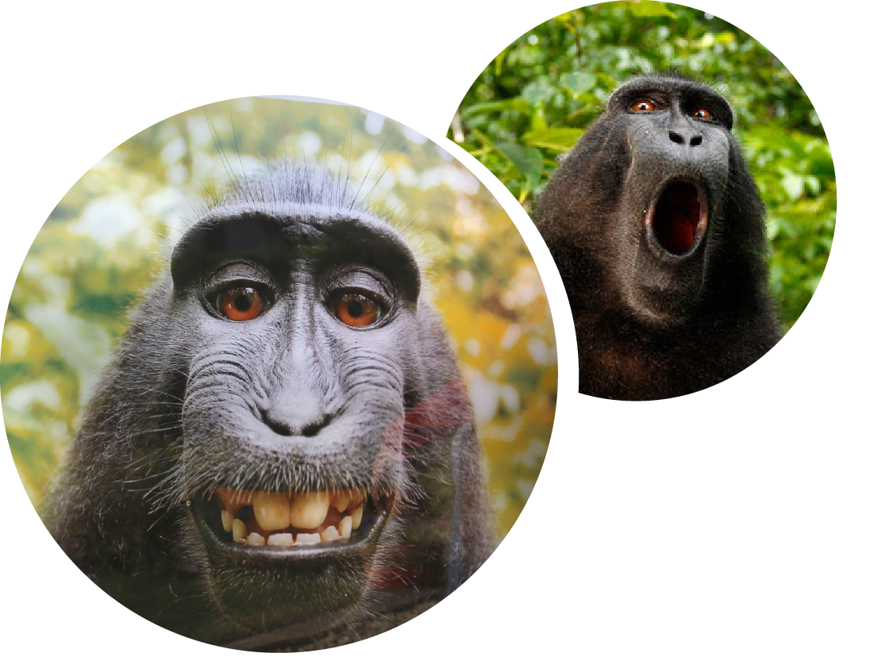


因此，照片版權不屬於任何人，所以維基百科有可以公開使用照片的權利。
猴子自拍照·照片版權屬誰？(00ˍ53)
134

Slide 9
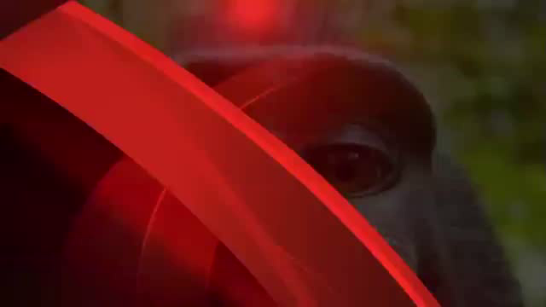



猴子自拍照·照片版權屬誰？
YOU
TUBE
00:53

Slide 10





Slide 11
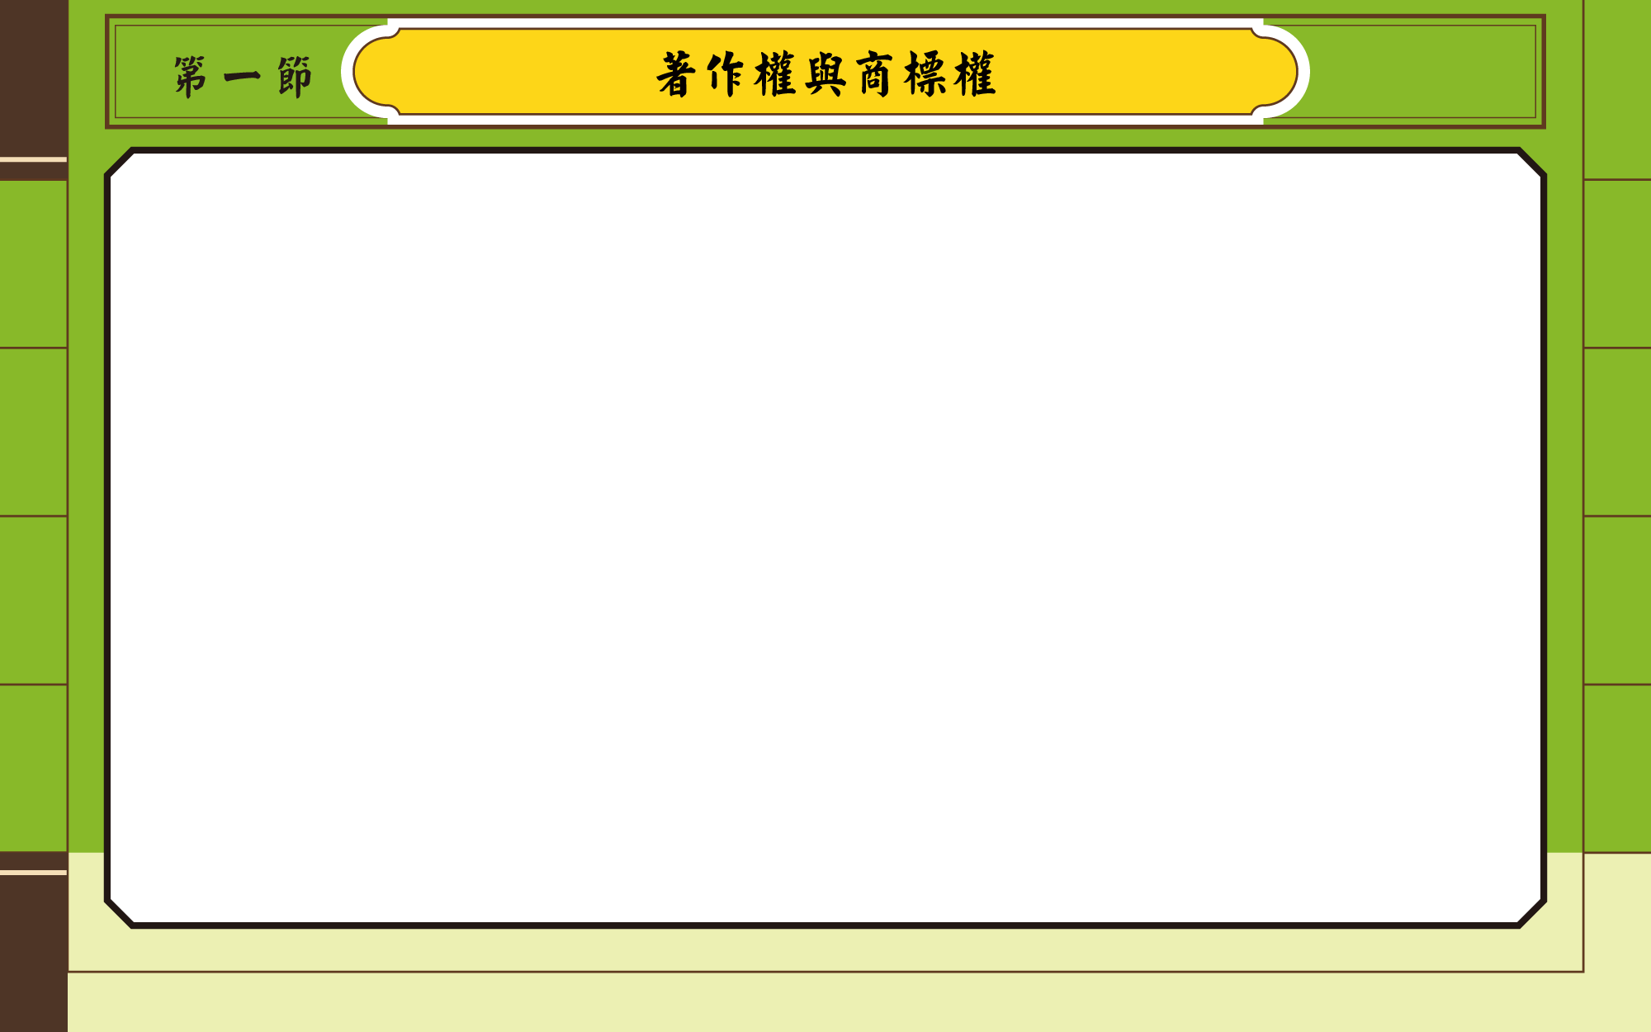

智慧財產的相關知識是新興的法律課題，
著作權法、商標權、專利權等與民眾日常生活最密切，是智慧財產權領域中重要的一環。
130

Slide 12
本節先介紹著作權法與商標權，而專利與營業秘密及網路活動的智慧財產權則於後面小節說明。
130

Slide 13



我國採創作保護主義， （當著作一完成，不需要去登記就擁有著作權），
130
著作權保障：
人類精神智慧的結晶，才能鼓勵創作，提高創作動機。

Slide 14



須是人類精神文明的智慧成果。
130
創作的結果要以一定形式表達，如果只是腦海中構思的階段，就無法受到保護。

Slide 15

須由著作人獨立創作且具創作性。
作品必須屬於文學、科學、藝術或其他學術範圍。
130

Slide 16


不限於文字表達，除語文著作外，用音樂、戲劇、舞蹈、美術、攝影等都是著作的方式。
131

Slide 17
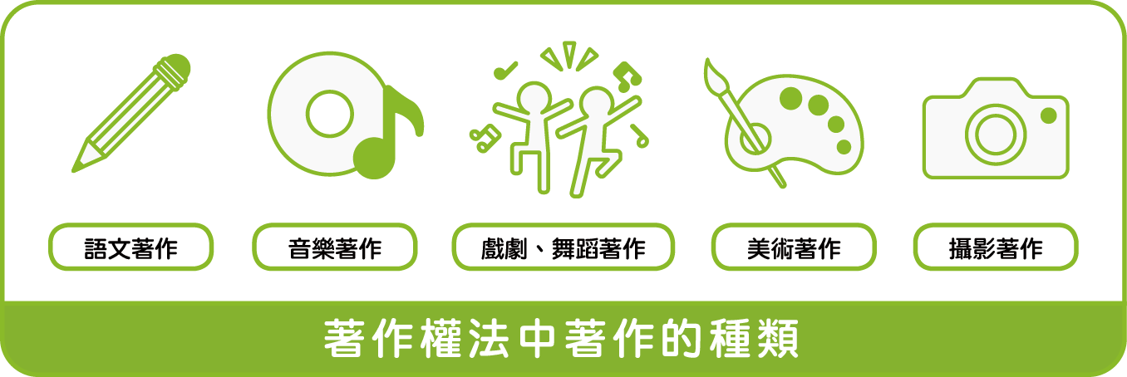
131

Slide 18
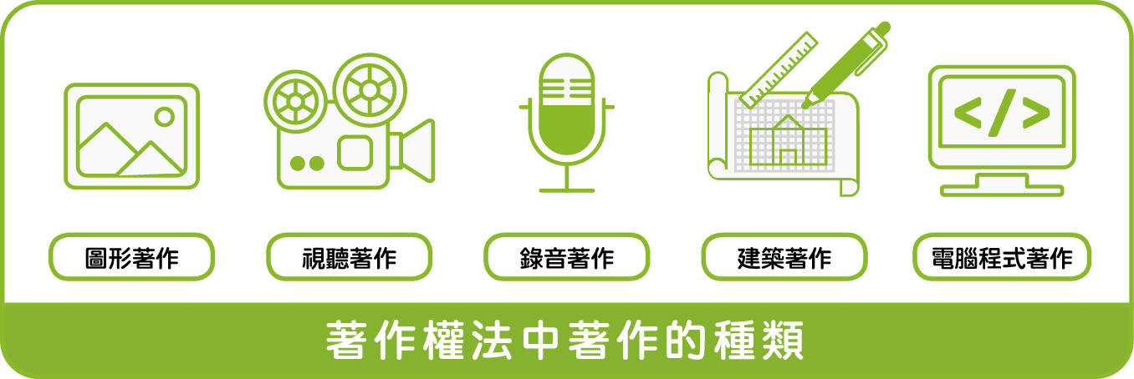
131

Slide 19
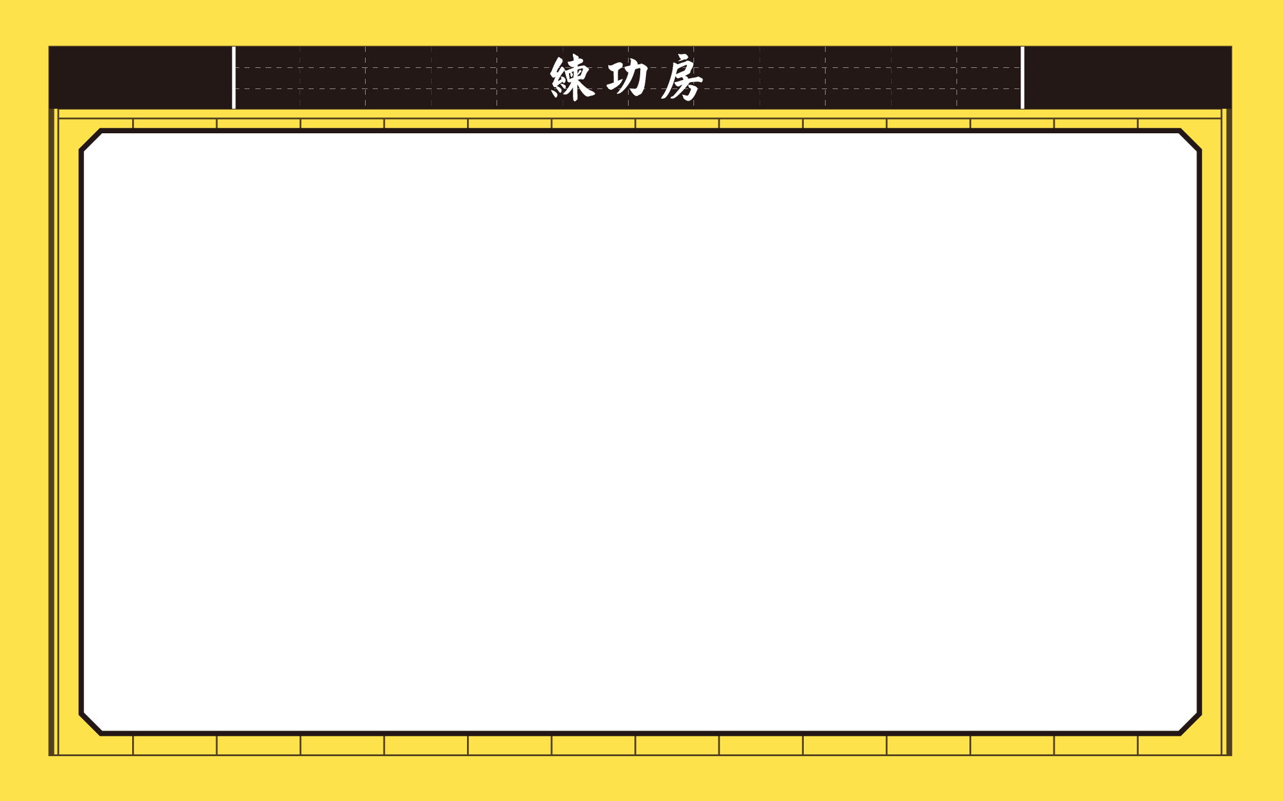
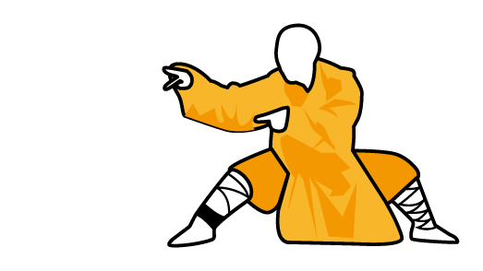

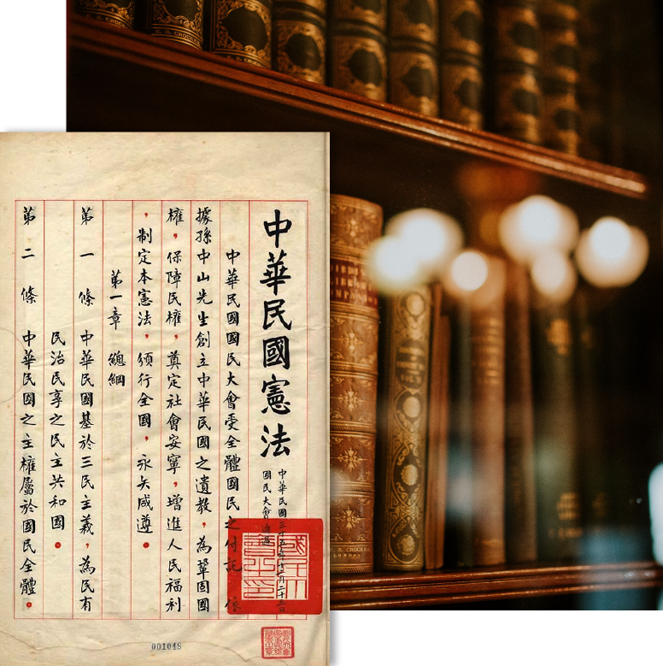
憲法、法律、命令或公文，及中央或地方機關將其作成的翻譯物或編輯物。
131

Slide 20
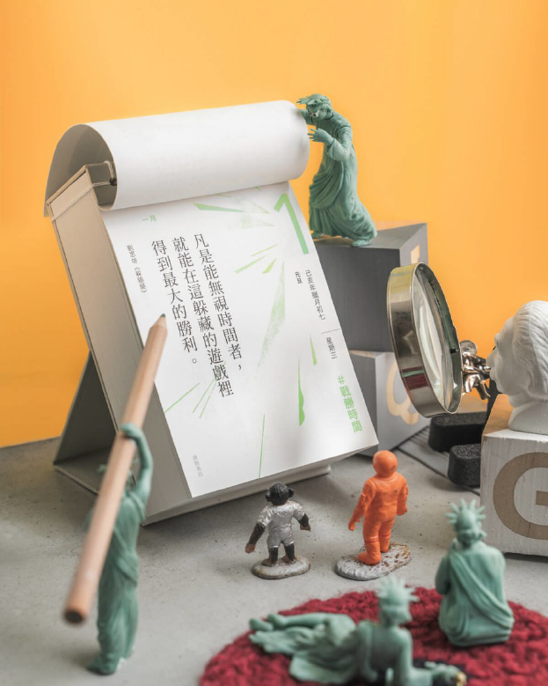
標語及通用之符號、名詞、公式、數表、表格、簿冊或時曆。
傳達事實之新聞報導所作之語文著作（不含評論的新聞報導）。
131

Slide 21
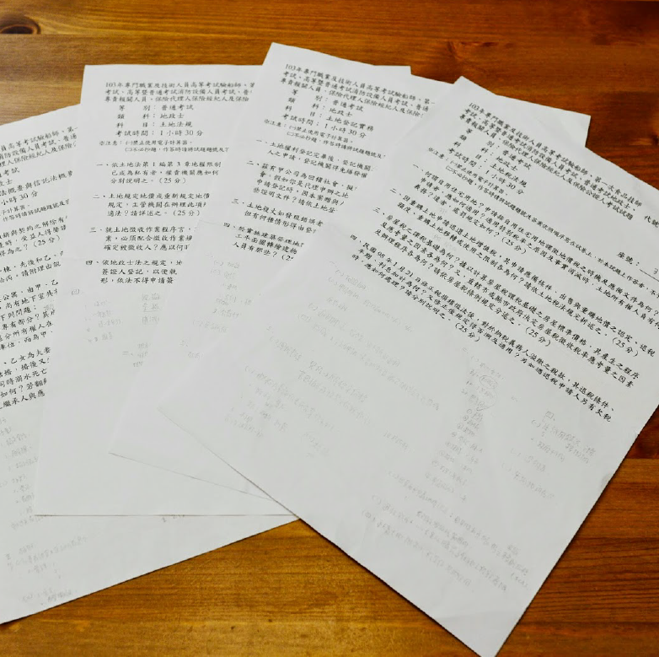
依法令舉行之各類考試試題及其備用試題，例如國家考試。（不包含私人機構舉辦的考試，如 GEPT、TOEIC、托福、雅思等）。
131

Slide 22

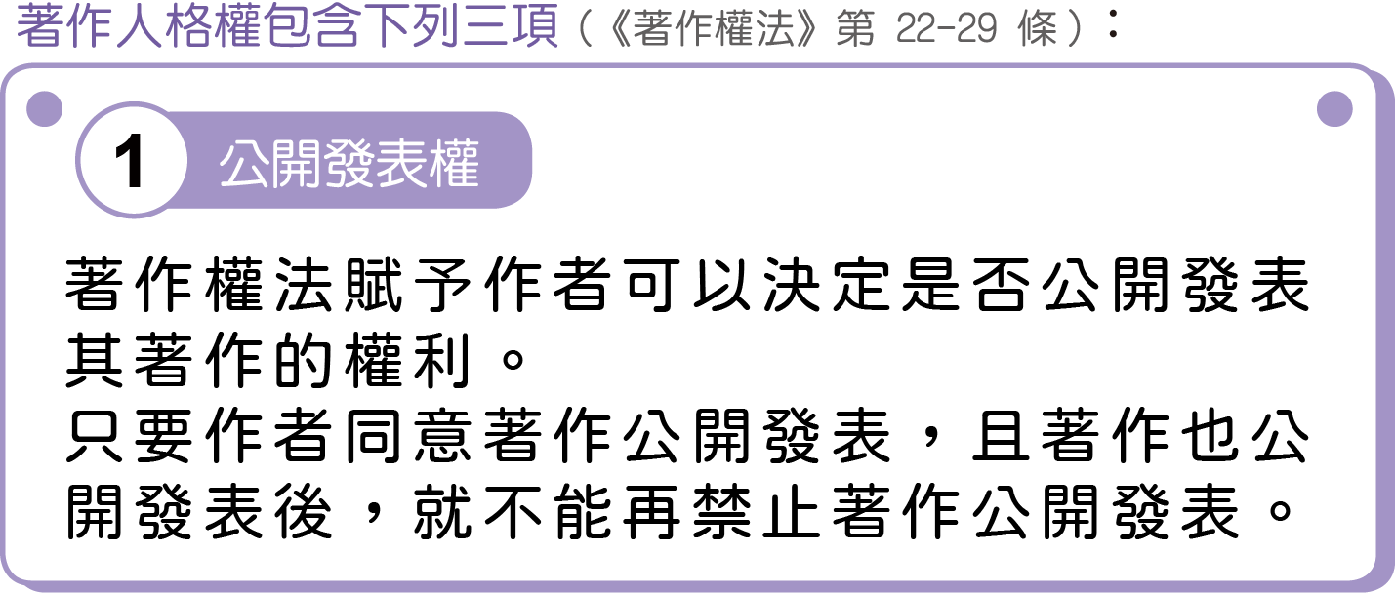
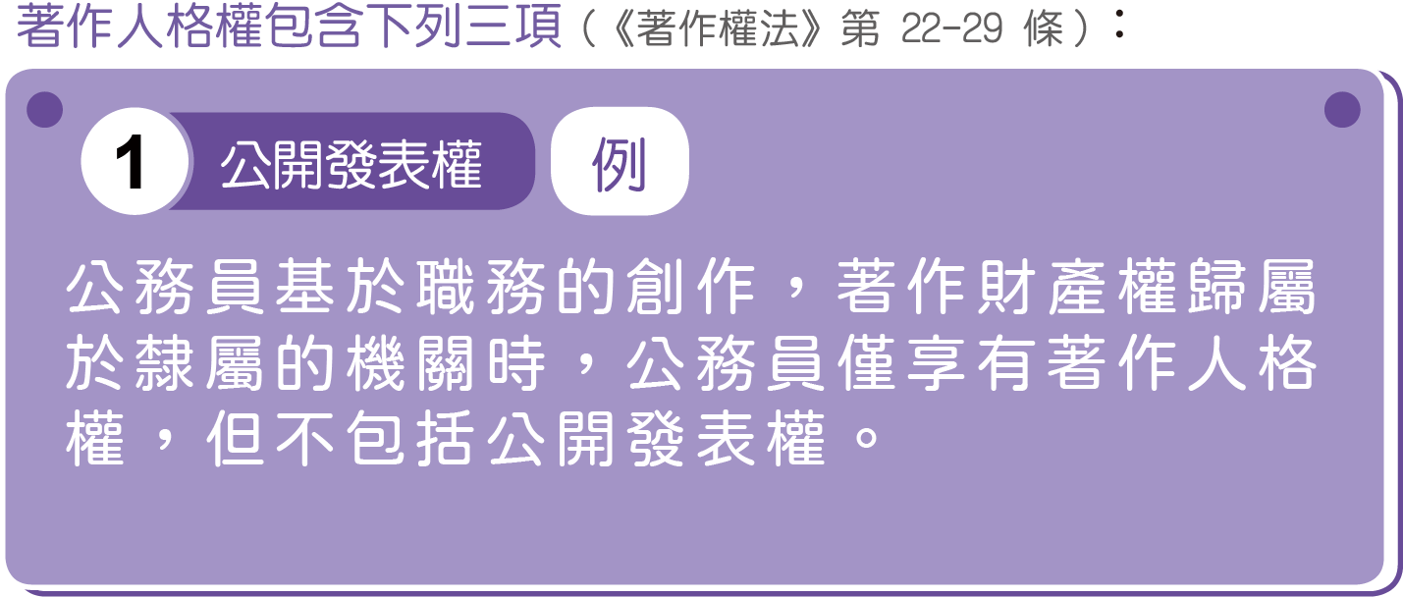

132

Slide 23
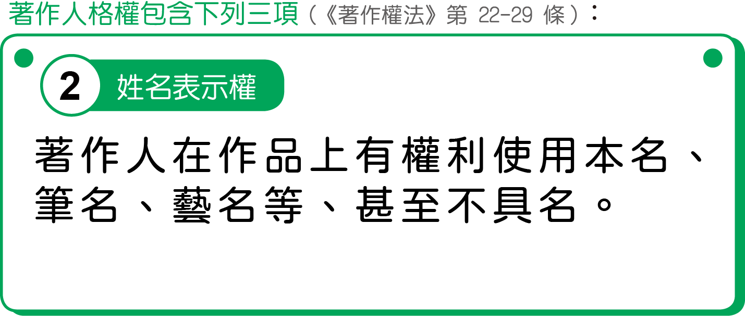
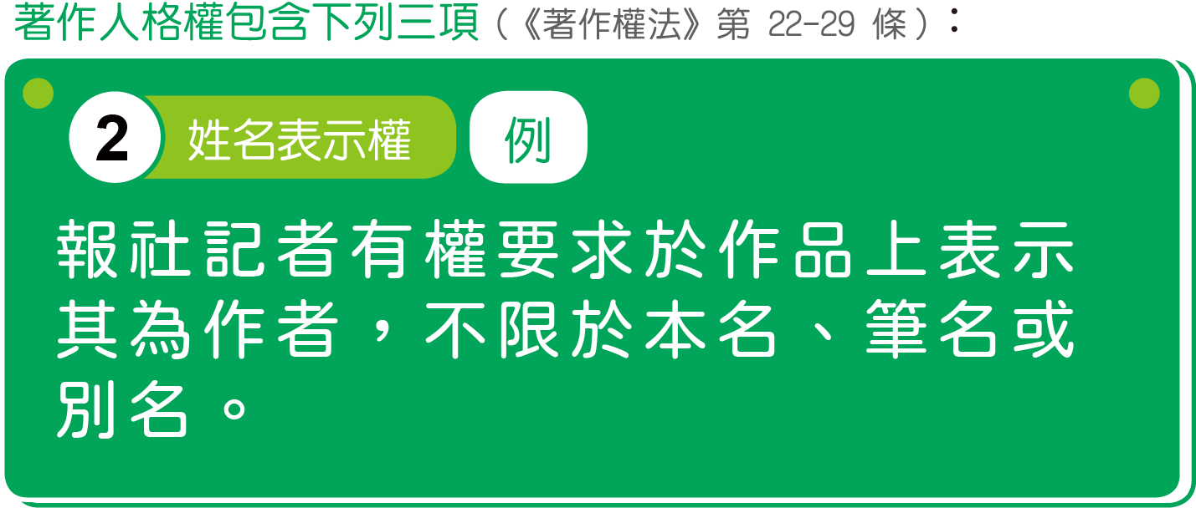
132

Slide 24
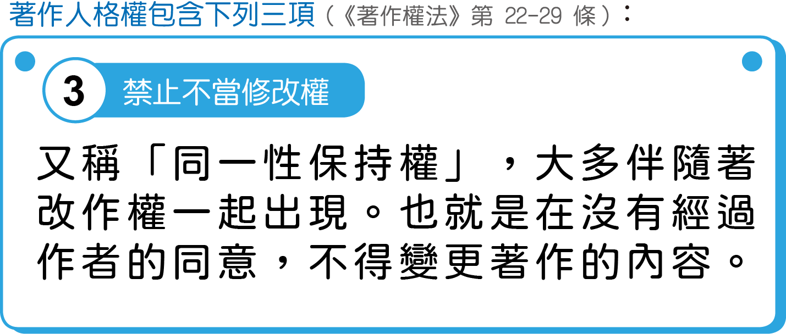
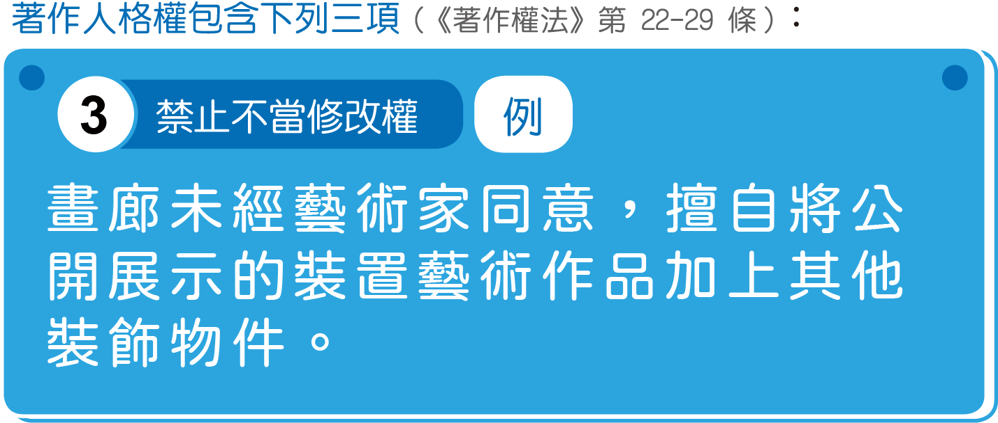
132

Slide 25

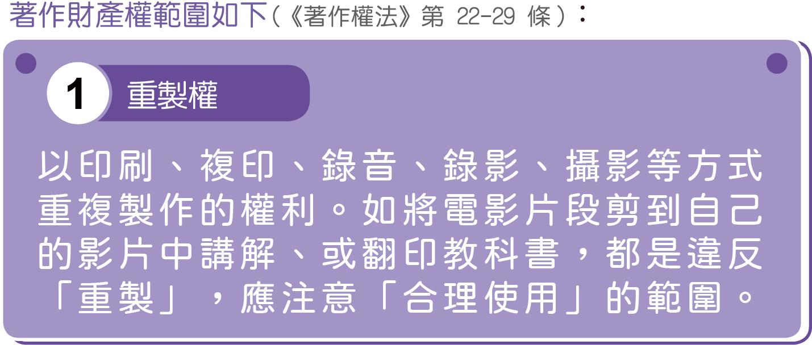
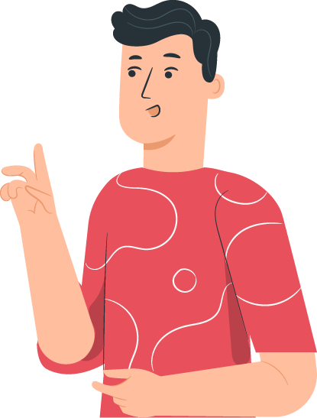
132

Slide 26
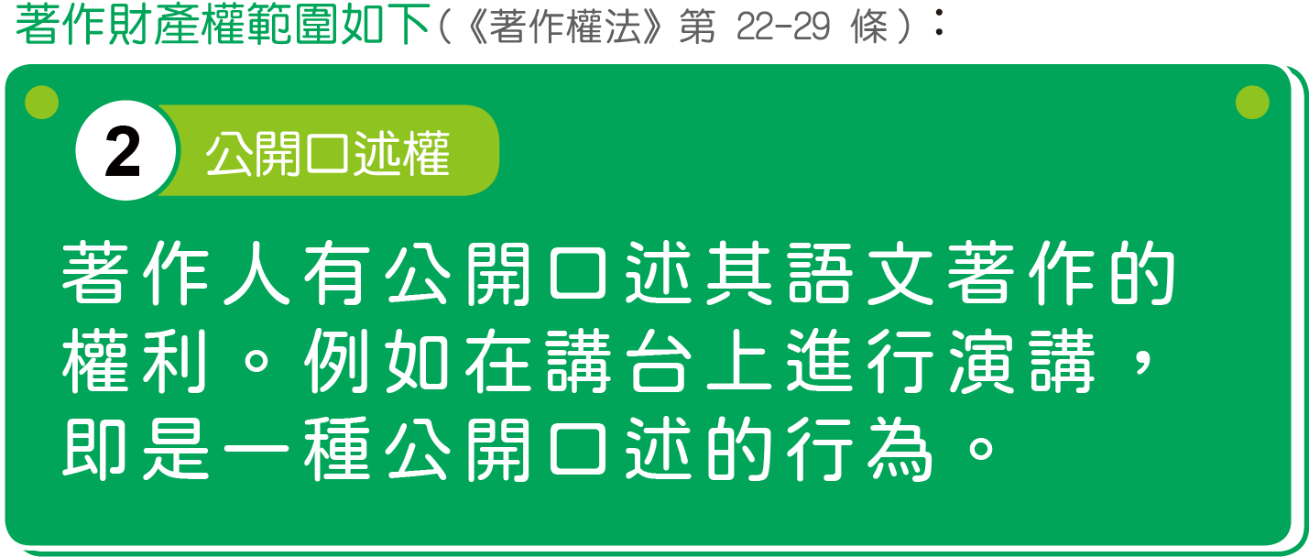
132

Slide 27
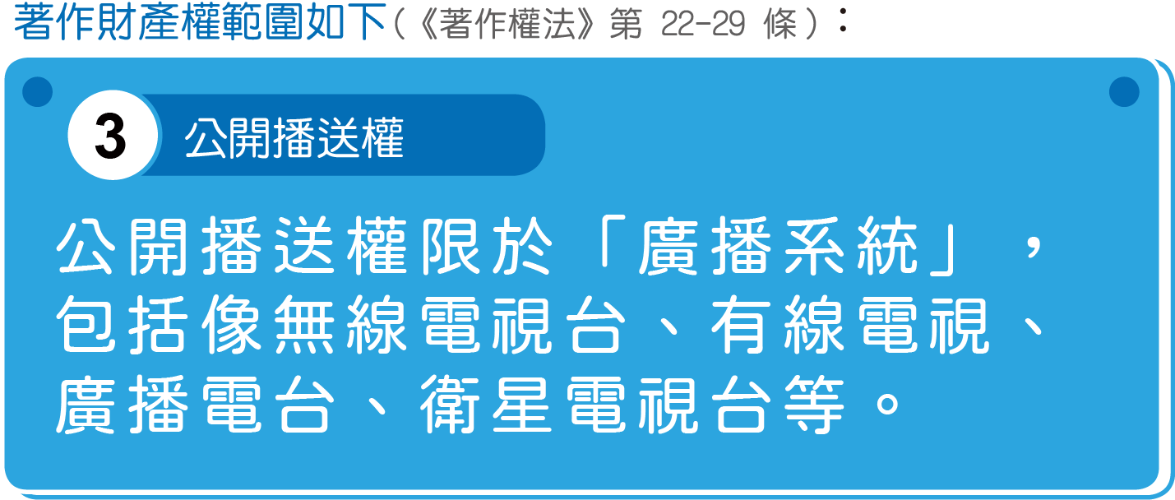
132

Slide 28
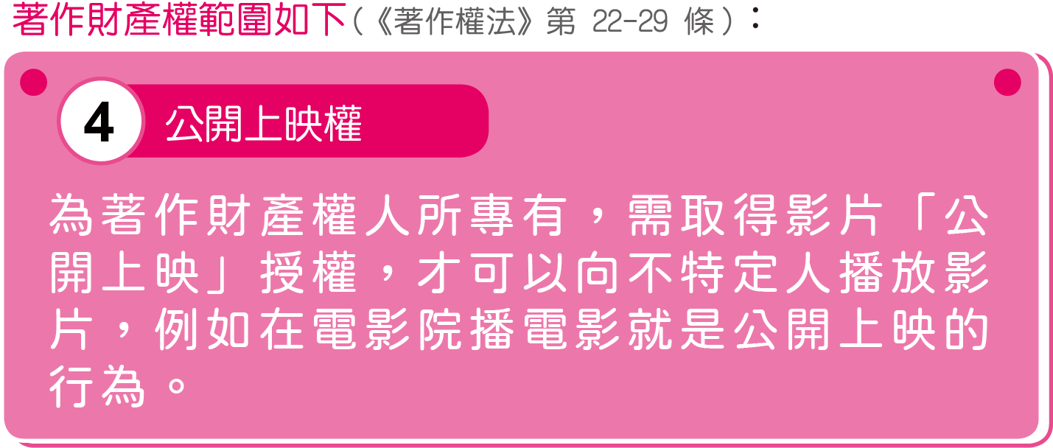
132

Slide 29
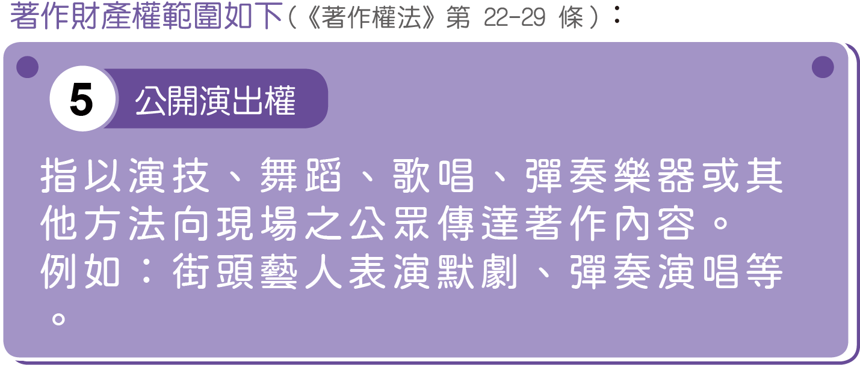
133

Slide 30
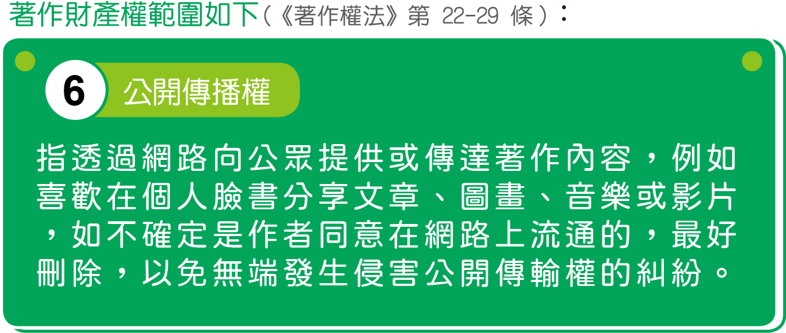

133

Slide 31
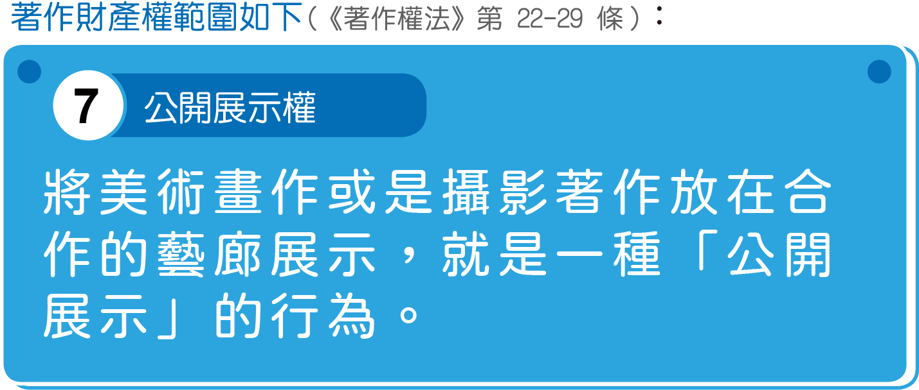
133

Slide 32
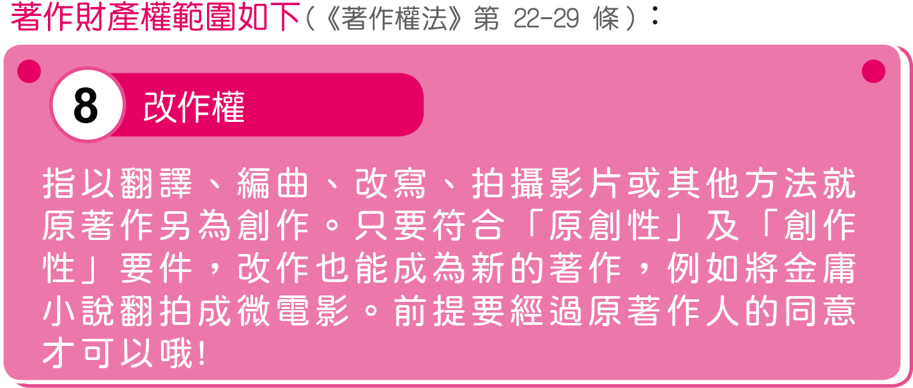
133

Slide 33
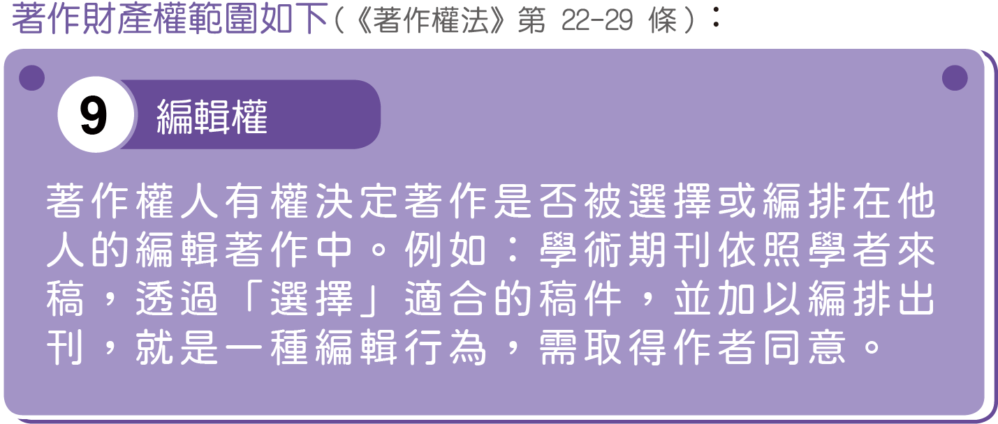
133

Slide 34
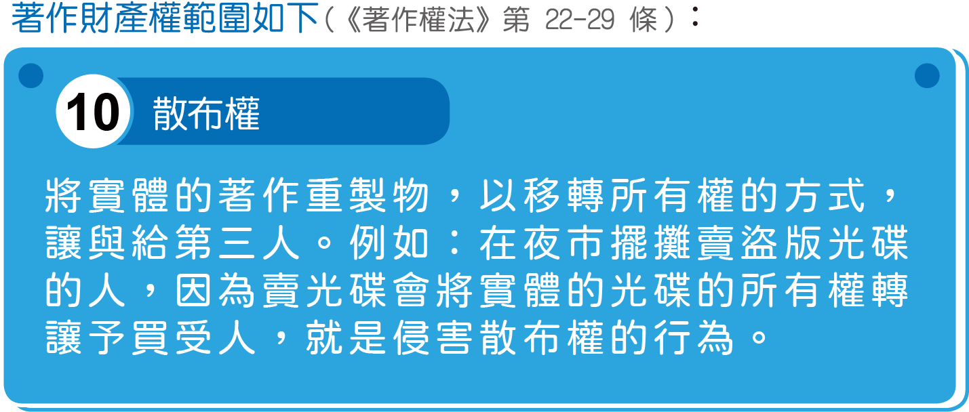
133

Slide 35
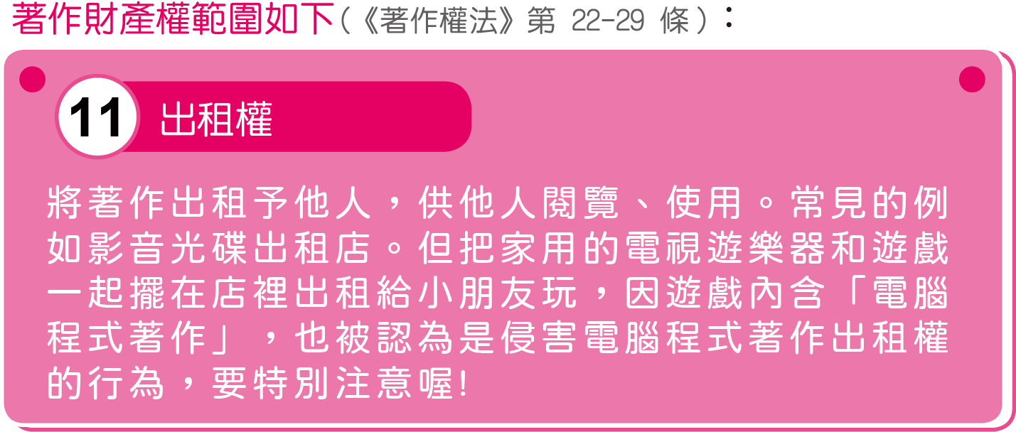
133

Slide 36
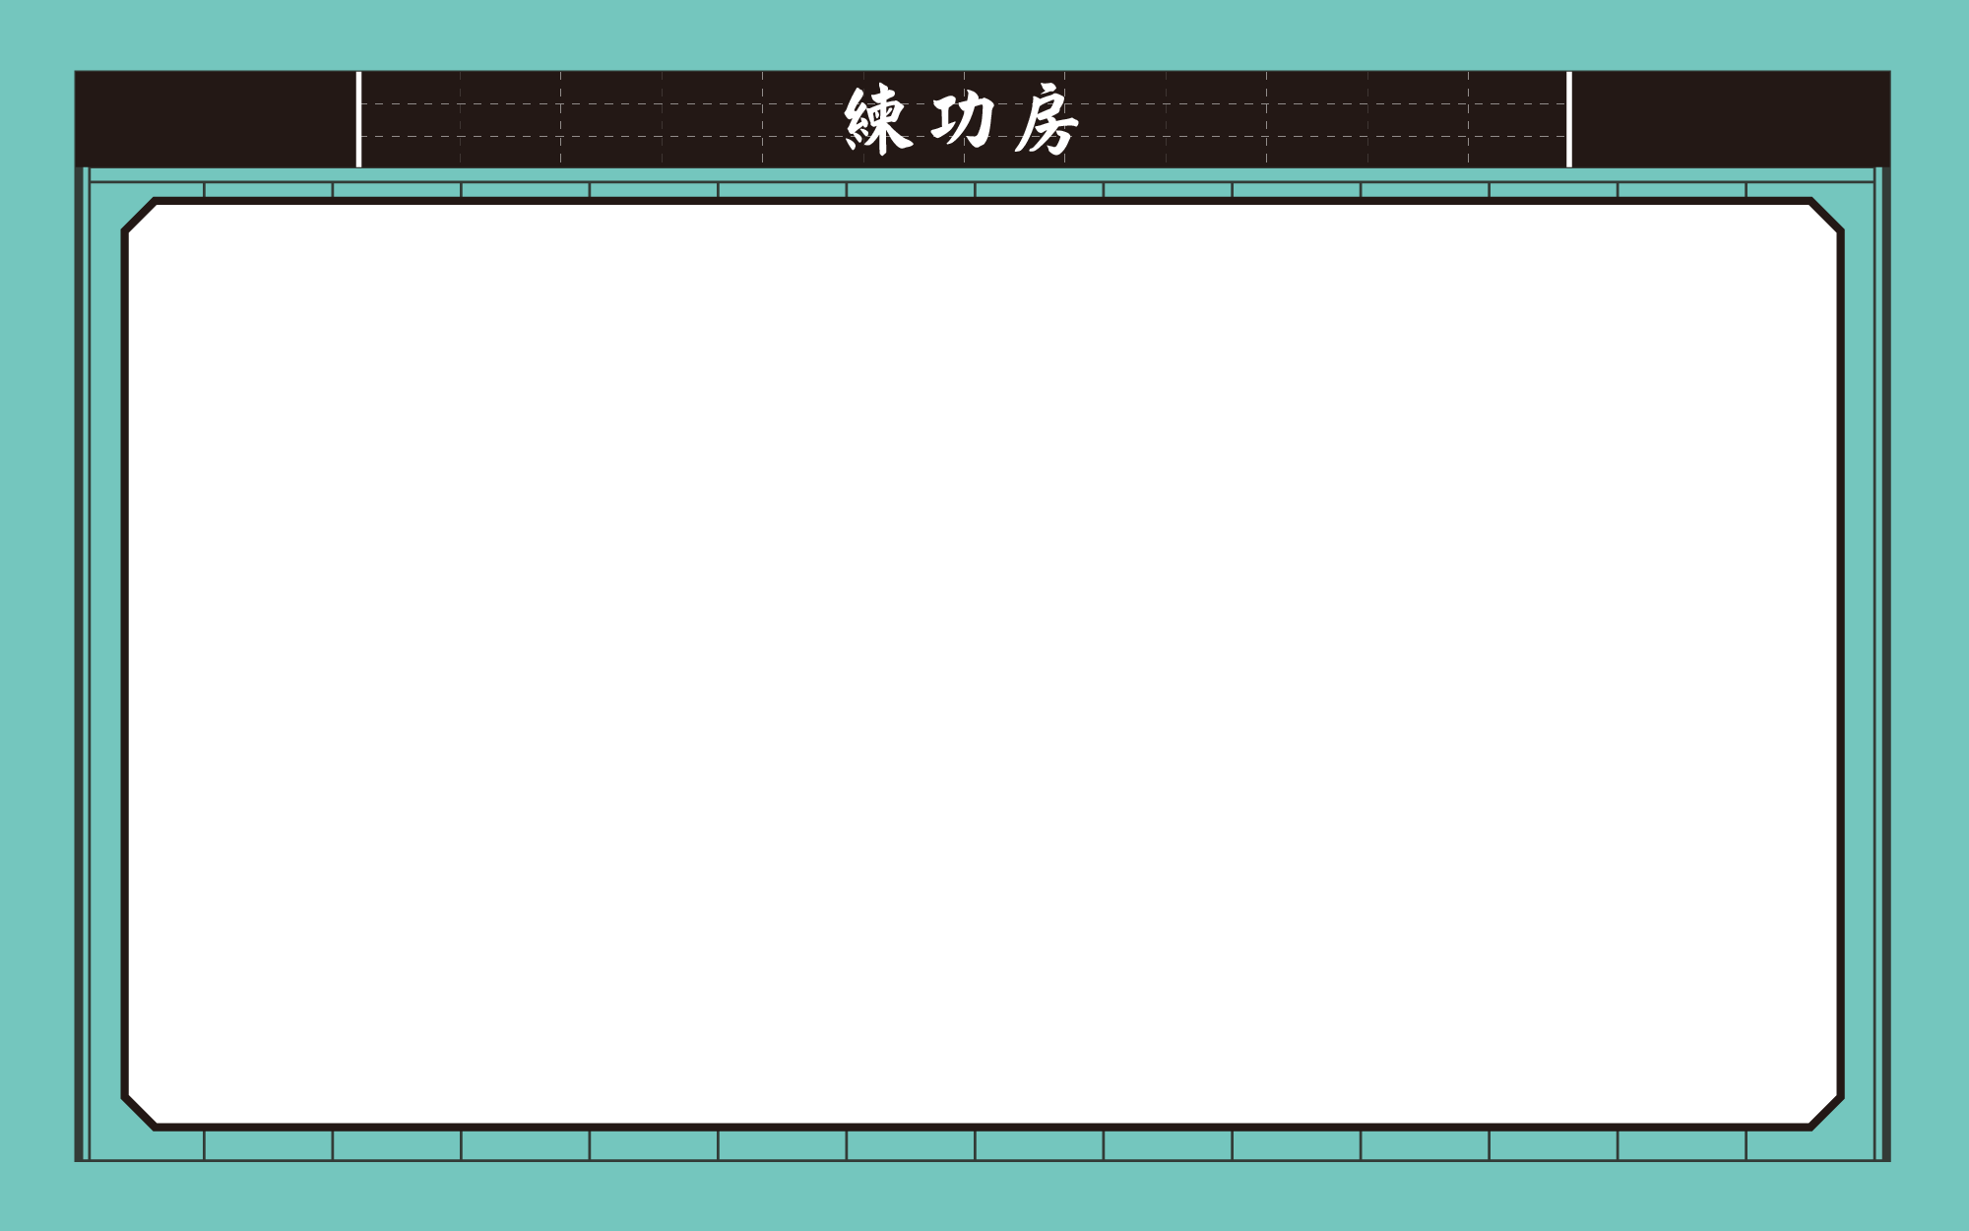

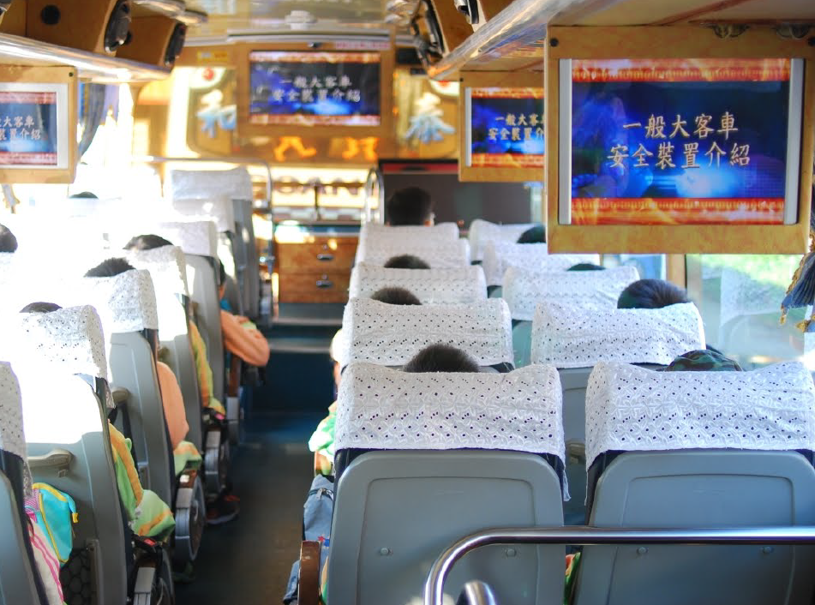
遊覽車司機：每天在車上播放影片，供乘客於坐車途中欣賞。
133

Slide 37
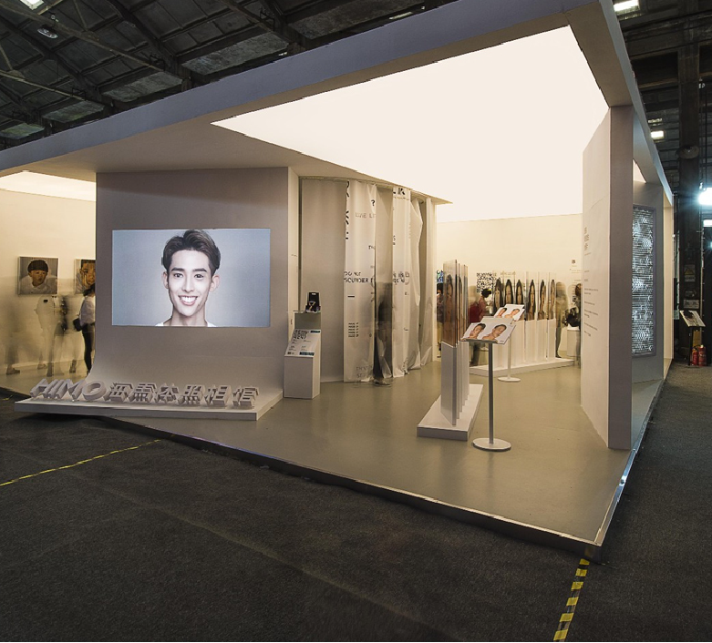
策展單位：
舉辦特定主題展覽等藝文活動，
展覽期間：
播放該主題的電影，並收取門票費用。
133

Slide 38
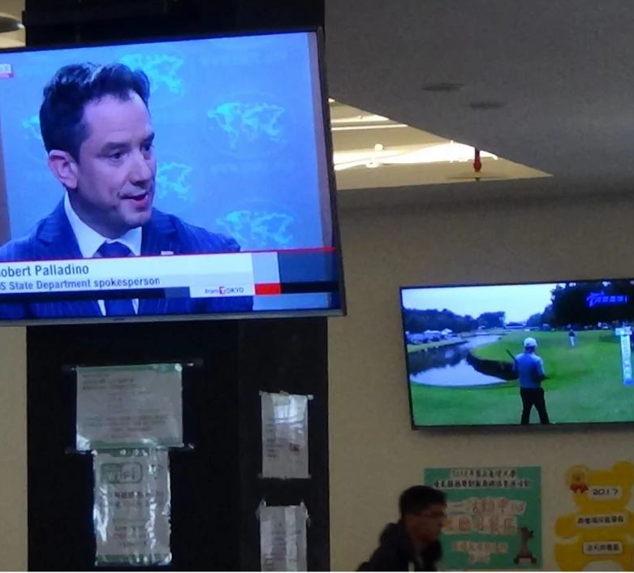
公寓大廈管理委員會：
每週末在會客室或社區活動中心播放影片供社區居民欣賞。
著作權法大翻修！ 餐廳播
YouTube須授權付費(02ˍ15)
133

Slide 39
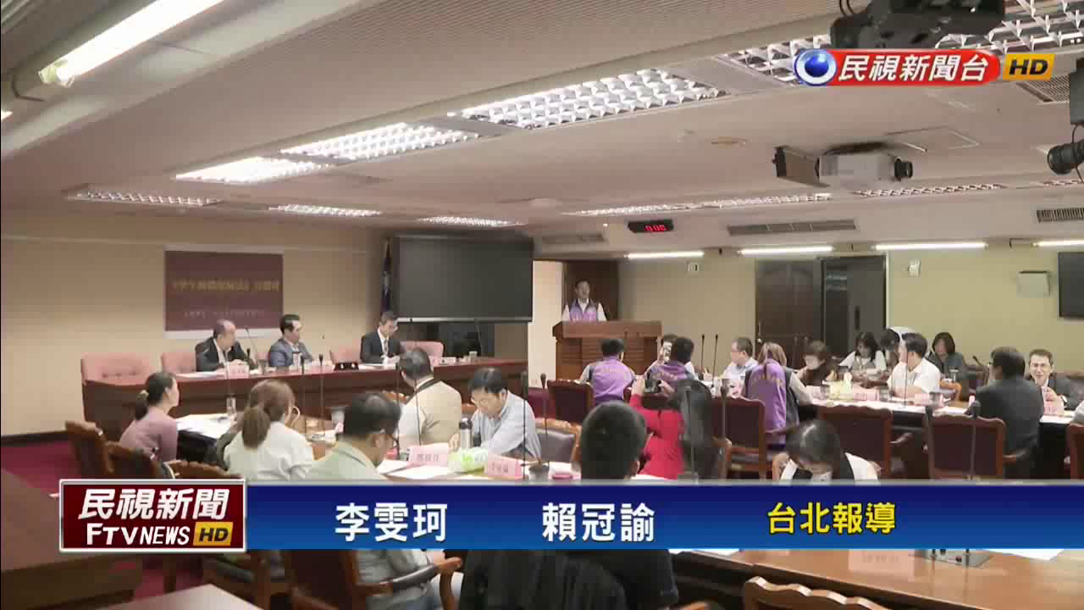
著作權法大翻修！
餐廳播YouTube須授權付費
YOU
TUBE
02:15

Slide 40
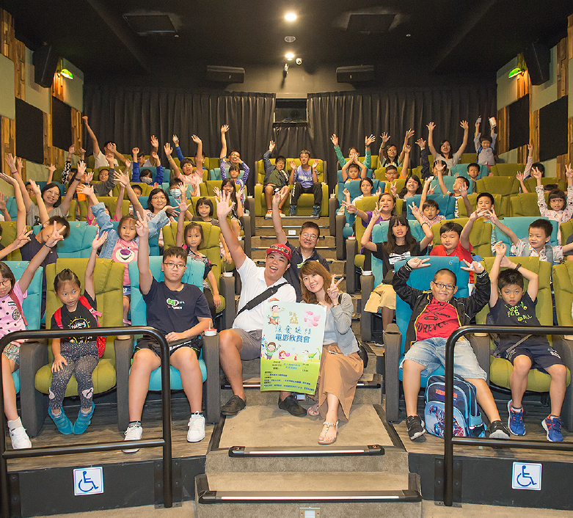
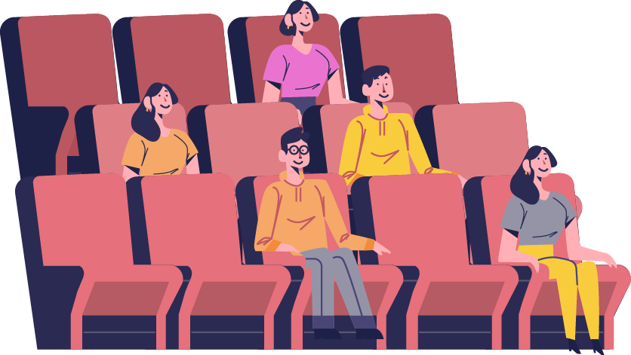
民間企業：
每月舉辦電影欣賞會，提供員工之休閒使用。
133

Slide 41
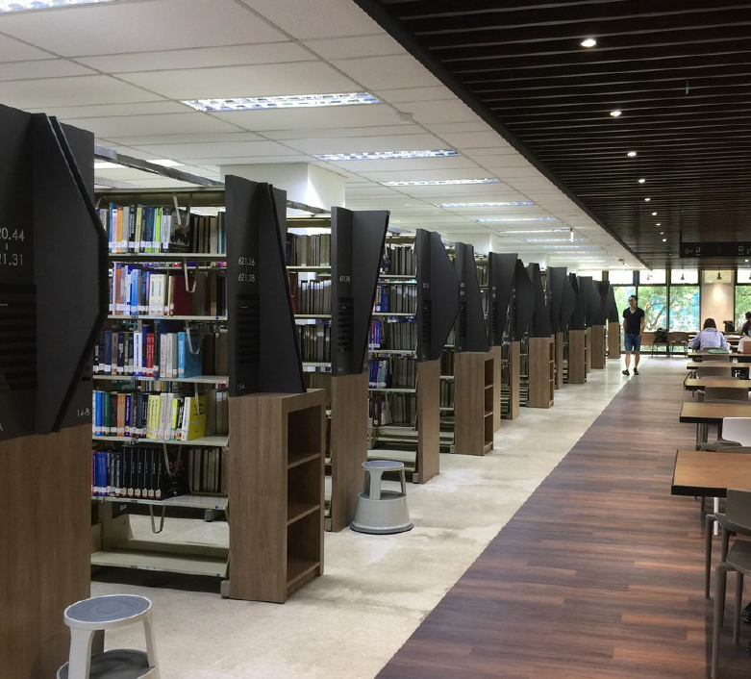
學校圖書館：
設立小型放映室，供學生觀賞電影或是定期辦理電影欣賞。
133

Slide 42

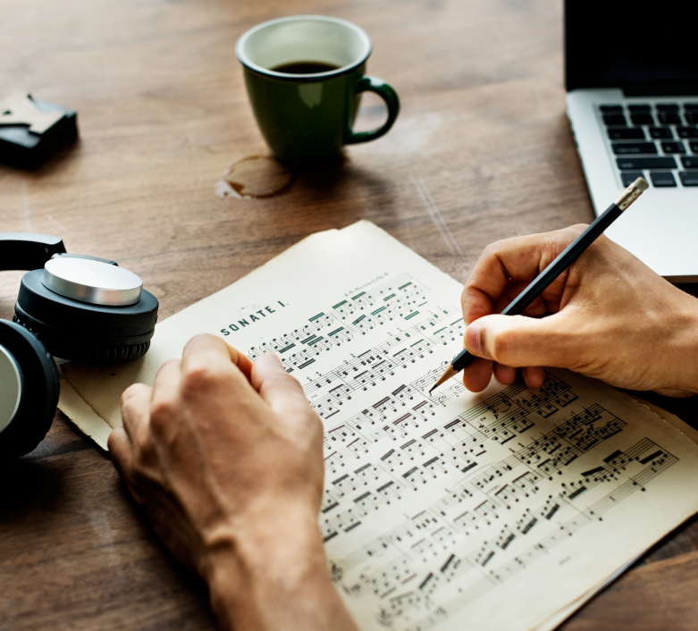
我國：
著作人終身加 50 年，
有些國家：
著作人終身加 70 ~ 90 年。
134

Slide 43
著作人不詳，或著作人為非自然人( 即法人，例如企業、公司、組織等)，或攝影、視聽、錄音或表演之公開著作，
134
保護期限為取得著作權之公開發表後 50 年。

Slide 44
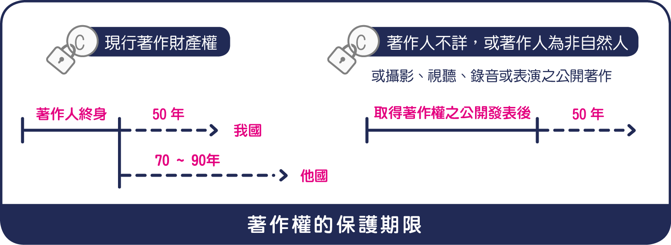
134

Slide 45


可要求民事救濟 ：
金錢賠償、
回復名譽、
134
公布判決書
( 著作權人可要求登載於新聞、報紙或雜誌) 、
銷毀

Slide 46
若是他人想要營利而重製自己的作品，他人就要負擔刑事責任。
遭控侵權 鼎泰豐遭起訴(01ˍ42)
Lofi House 抄襲事件(06_49)
134

Slide 47
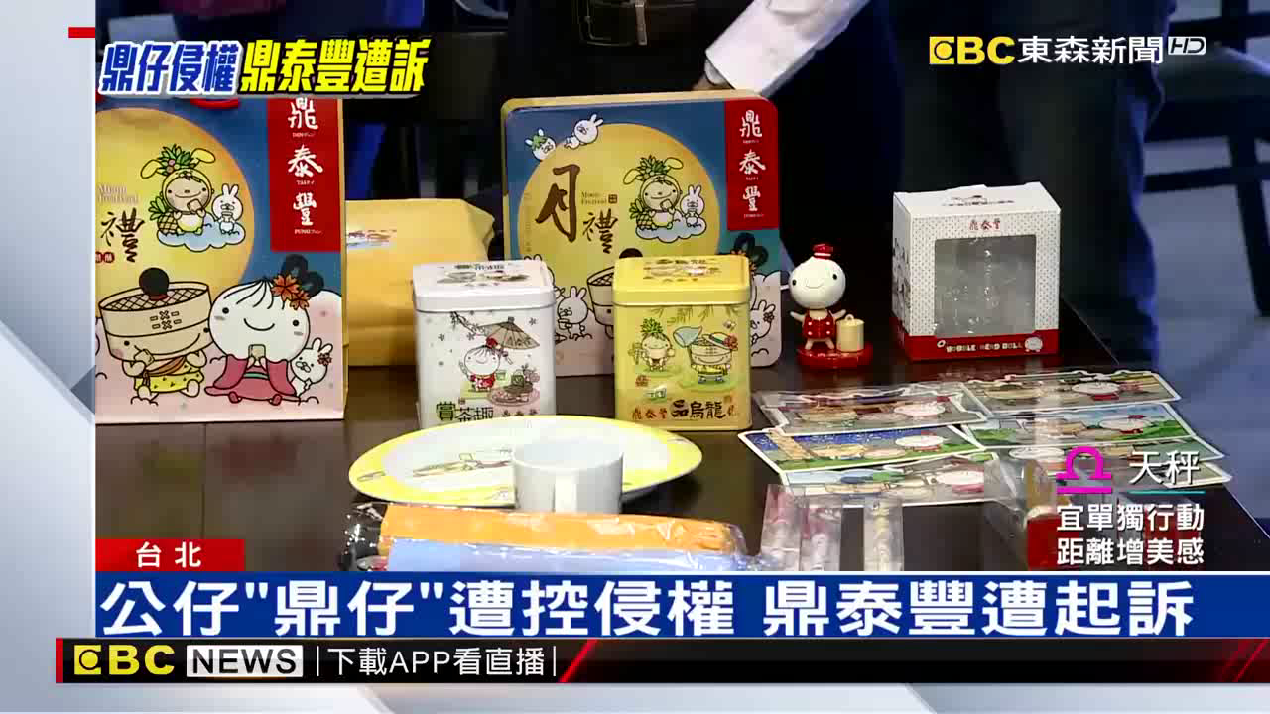
遭控侵權 鼎泰豐遭起訴
YOU
TUBE
01:42

Slide 48
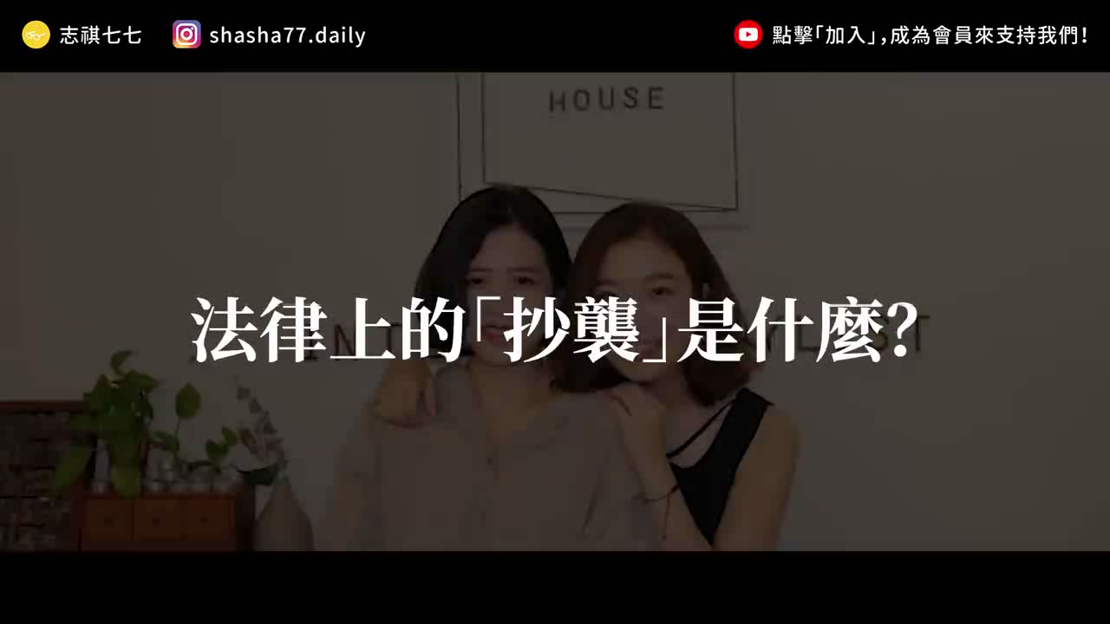
Lo-Fi House 的抄襲事件
志祺77
06:49

Slide 49



商標代表了業者的產品或服務，
保障商標權，業者將努力經營品牌，
135

Slide 50



商標可讓消費者清楚識別並獲得想要的商品（當品牌經營良好），
135
商標法保障業者與消費者利益，維護市場公平競爭，促進工商企業正常發展。

Slide 51

任何具有識別性之標識：
文字、
圖形、
記號、
顏色、
立體形狀、
動態、
135
全像圖、
聲音、
其聯合式所組成。

Slide 52



國內聲音商標註冊已有 49 件，例如知名飲料「你累了嗎」、「綠油精」，讓消費者區別商品或服務來源。
【你累了嗎】保力達蠻牛(00ˍ32)
【綠油精】(00ˍ22)
135

Slide 53

【你累了嗎】保力達蠻牛
YOU
TUBE
00:32

Slide 54

綠油精
YOU
TUBE
00:22

Slide 55
經濟部智慧財產局解釋，聲音商標主要指足以讓消費者區別商品或服務來源聲音，
135
例如：
已具識別性簡短的廣告歌曲、旋律、人說話的聲音、鐘聲、鈴聲或動物的叫聲等。

Slide 56

除了聲音以外，具有辨識度的「氣味」也可以註冊為商標!
135
我國唯一取得註冊的氣味商標是 ：
2018 年 5 月使用於「黏土玩具」，具有「麝香、香草和櫻桃氣味，並混合帶有鹽味的小麥麵團氣味」。

Slide 57


證明標章：
提供知識或技術，以標章證明商品或服務的特性、品質、精密度或其他事項。
台灣製造MIT微笑標章(01ˍ30)
MIT微笑標章 黑熊環保包(01ˍ26)
136

Slide 58

台灣製造MIT微笑標章
YOU
TUBE
01:30

Slide 59

MIT微笑標章 黑熊環保包
YOU
TUBE
01:26

Slide 60

團體標章：
公會、協會或其它團體為表彰其組織或會籍，
136
為表彰團體或其成員身分，將「團體標章」標示於相關物品或文書上。

Slide 61

團體商標：
具法人資格之公會、協會或其他團體，為表彰團體成員所提供商品或服務，
136
將 「團體商標」使用於商品或服務上，並與他人之商品或服務做區別。

Slide 62


申請商標註冊：
備申請書，載明申請人、商標圖樣及指定使用之商品或服務提出申請。
136

Slide 63
商標權期限：
自註冊公告當日起，由權利人取得商標權，商標權期間為十年。
136
期間可以申請延展，每次延展為十年。

Slide 64


未經商標權人同意，而使用他人商標就要負民事責任，嚴重的話要負擔刑事責任。
136

Slide 65

知名一蘭拉麵品牌：
臺灣夜市出現未授權的業者（商標招牌極為相似），且店家標榜代客煮麵，
136

Slide 66
知名一蘭拉麵品牌：
商標是採類別區分，「一蘭」註冊在第 43 類提出申請，指定的服務項目為：
136
「拉麵店；酒吧；啤酒屋；茶藝館；咖啡館；冷熱飲料店。」

Slide 67
知名一蘭拉麵品牌：
賣「拉麵」跟「泡麵」在這個類別已近似，易造成消費者混淆，可能涉及侵害商標權。
一蘭進逢甲？(01ˍ42)
136

Slide 68

一蘭進逢甲？
YOU
TUBE
01:42

Slide 69




首先讓我們初步了解專利權與營業秘密，這兩者之間有什麼關係呢?
137

Slide 70

必須公開技術
需申請，
保障有期限
137

Slide 71

不公開技術
不必申請
且不限期限
137

Slide 72



專利，是專利權的簡稱，是法律賦予發明人在商業上的保護權利。
137

Slide 73

新產品的推出一定先經過申請、註冊或登記，
137
之後如果有人覬覦仿造或盜用時，法律才能判斷這個產品歸屬於誰。

Slide 74

專利經申請核准後，就具有法律的保障，可鼓勵專利的創作，並促進產業的發展，
137
研發的成果能…
排除他人仿冒的侵害及
請求損害賠償。

Slide 75





138

Slide 76

申請發明專利：
保護客體範圍
( 包括物品及方法) 較大，
核准時間也較久。
138

Slide 77
新型專利：
保護客體範圍
( 包括物品) 比較小，
核准時間相對的較快。
一分鐘看發明 新型專利(01ˍ25)
138

Slide 78

一分鐘看發明 新型專利(01ˍ25)
YOU
TUBE
01:25

Slide 79

發明專利：
利用自然法則之技術思想之創作。
例：交通號誌小綠人（以人行走的樣貌來設計）。
138

Slide 80

新型專利：
利用自然法則之技術思想，對物品之形狀、構造或組合之創作。
138

Slide 81

設計專利：
物品之全部或部分之形狀、花紋、色彩或其結合透過視覺訴求之創作。
138
應用於物品之電腦圖像及圖形化使用介面。
例：刺蝟造型的滑鼠。

Slide 82







臺灣人愛喝珍珠奶茶，還紅遍世界各地，不過大家好奇的是「珍珠奶茶」是誰發明的?
138

Slide 83

春水堂和翰林茶館為此對簿公堂，兩店爭了 10 年，
2019 年 7 月法官認定珍珠奶茶是新型飲料、不是專利品，任何人都可以調配，誰是始祖其實不需要認定。
誰是珍奶始祖(01ˍ29)
138

Slide 84

誰是珍奶始祖
YOU
TUBE
01:29

Slide 85


採先申請原則：
無論發明先後，同一發明有二個以上的專利申請案時，最先申請者核准專利。
139

Slide 86

139

Slide 87




業者努力研發與眾不同的風味或配方等，吸引民眾，為業者帶來經濟利益，具實用價值。
139

Slide 88

前提：
業者採取合理的保密手段來管理，不與公共利益衝突，
139
法律：
予以保障其營業秘密，維護產業倫理與競爭秩序。

Slide 89

例如：
公司的研發方向、客戶資料等，都是營業秘密，我們常喝的可口可樂，其配方也是一種營業秘密。
可口可樂塗料機密傳遭竊(01ˍ19)
139

Slide 90

可口可樂塗料機密傳遭竊
YOU
TUBE
01:19

Slide 91


受僱人於職務上研究或開發的營業秘密，一般而言歸「雇用人」所有，除非契約另有約定。
139

Slide 92
受僱人如果不是在職務上研究或開發之營業秘密，歸「受僱人」所有。
139
雇用人可支付合理報酬後，於該事業使用其營業秘密。

Slide 93


如有侵害的行為，依法負民事責任，
如違反保密義務，甚至有刑事責任。
140

Slide 94




臺南市冠榮科技公司 3 名資深幹部，涉嫌任職期間竊取公司獨創之耐溫鈦奈米級多層膜技術及設備機密，
140

Slide 95
且另設與冠榮同性質的新公司與老東家競爭，導致冠榮損失高達 7 億多元，
140

Slide 96

因 3 人私下訂製的機器零件誤寄到冠榮公司才曝光，臺南地檢署依涉嫌違反《營業秘密法》起訴。
離職員工竊公司機密 偷技術申請專利挨告(01ˍ58)
140

Slide 97

離職員工竊公司機密
偷技術申請專利挨告
YOU
TUBE
01:58

Slide 98



華亞科技公司去年底被美光集團收購，五名經理級主管離職後，以約三倍的薪水轉任中國公司，
141

Slide 99
卻涉嫌以手機拍攝、紙本列印等方式，重製華亞科技「機密」以上等級的重要秘密;
141

Slide 100
雖辯稱一時疏忽忘記繳回、在家裡當計算紙等，地檢署依涉嫌違反《營業秘密法》、洩露營業秘密、背信等罪將五人起訴。
141

Slide 101

請問你對上述新聞案例有什麼看法，
說說看為什麼政府要保障營業秘密?
141

Slide 102
你有聽過「保密條款」嗎？
如果你費心研發的獨門醬料配方，被伙計洩露給對手知道，你希望怎樣保障你的權益？
141

Slide 103


現代人的生活與網路密切結合，電腦或手機都可隨時上網，取得最新資訊，
保障智慧財產權(03ˍ08)
142
網路具快速性、國際性、便利性、匿名性等特徵，
網路的優點，可能存在犯罪隱憂，這也是我們必須注意的地方。

Slide 104

保障智慧財產權
YOU
TUBE
03:08

Slide 105


國內：
在知名潮店工作的劉先生，看到同事在臉書上 PO 文抱怨老闆頂讓公司又欠薪，便留言聲援，
142

Slide 106

國內：
另一名許小姐看到文章後順手按讚，結果都接到地檢署傳票，被潮店老闆控告妨害名譽，
142
請問並非當事人，只是留言的劉先生與按讚的許小姐要負法律責任嗎？

Slide 107

國外：
瑞士一名男子在臉書上按了「種族歧視」及「反猶太」言論的讚，法院認定為誹謗罪，將面臨 4000 瑞士法郎的罰款。
142

Slide 108

國外：
法院認為「按讚讓留言被更多人知道，且這些都是傷害人的言論，是散播不好的價值觀，按讚表示認同，
142

Slide 109
國外：
雖不能證實被告真的有想要認同留言的意思，不過已按讚就表示明確支持貼文內容，視同親自留言。」
142

Slide 110

國外：
這是瑞士首度因按讚遭判決的案子，也被認為具有指標性的意義，全案仍可上訴。
142

Slide 111
看完以上兩則新聞案例，是否也有類似經驗，對於按讚被告，有什麼想法？
142

Slide 112


「網路素養」一詞是伴隨網路科技時代產生，網路科技不斷推陳出新，意涵也不斷在改變。
143

Slide 113
網路素養大多是指認識網路或使用網路的能力等，須加入「網路倫理」的概念，
143
使用者是否明瞭網路上該怎麼說話、怎樣才不會觸法等。

Slide 114
我們應培養適當的網路使用習慣，善用網路的優點，避免或降低其帶來的負面衝擊。
完全破解假訊息！
媒體素養這樣學(02ˍ52)
143

Slide 115

完全破解假訊息！媒體素養這樣學
YOU
TUBE
02:52

Slide 116



未經證實的謠言在網路上流傳，很多人通常也不經查證就轉傳出去，就是散播謠言的行為。
143

Slide 117

網路詐騙手法每隔一段時間即有不同的更新，通訊軟體常出現以假網站、假帳號成為主要詐騙工具，
143

Slide 118

「貼圖」或「優惠券」使用戶分享或轉傳詐騙訊息。
網路謠言或訊息，查證確認再分享。
抵用券訊息是假的！點了LINE訊息被盜個資(01ˍ18)
143

Slide 119

抵用券訊息是假的！
點了LINE訊息被盜個資
YOU
TUBE
01:18

Slide 120


143

Slide 121

LINE 防詐神探
YOU
TUBE
02:00

Slide 122


他人的個人資料、生活細節等，應秉持尊重的態度，在網路上不竊取和散布他人的隱私資料。
144

Slide 123


美國「華盛頓郵報」曾刊登美國川普總統和隨扈在白宮外走動的照片，照片中的隨扈手握文件，
144
網友從照片中發現文件上貼的黃色便條紙寫著國防部長的名字與一串電話號碼。

Slide 124

一名美國高中生記下了電話號碼，順利約訪到國防部長。
事件雖一時傳為佳話，卻也顯示出可能的個資曝光風險。
144

Slide 125

例如：
有人會公開班機登機證，揭露當事人可能不在家。
也有人公開穿著制服的照片，制服上的學號一目了然。
144
不經意的個資揭露：
手持剛領到的駕照、第一次出國興奮展示自己的護照等。

Slide 126
我們沒辦法控制他人在網路上取得這些個人資料後，會採取什麼行為，
144
但我們可以控制，掌握自己公開在網路上的照片或影片所包含的內容。

Slide 127


網路活動具有匿名性，容易說出誹謗他人的言論而觸犯《刑法》的誹謗罪，
144

Slide 128
須知網路有公開的特性，在討論區留言，很多人都會看到，須注意留言的內容，以免觸法。
144

Slide 129


沒有正當理由的情況下，未經合法權限之人的同意，而進入他人電腦或其相關設備，也構成犯罪，
145

Slide 130


某高中畢業生，疑似被同學冒名上網選填志願，該同學只幫他填台大醫學系，因分數不足，高分落榜。
145

Slide 131
犯案學生落網供稱，因和落榜學生交惡才出此下策，也被警方以《刑法》中的「妨害電腦使用罪」函送法辦。
145

Slide 132


使用網路上的資訊時，應注意他人著作權、專利權、商標權等權利，
145

Slide 133
不得任意違法下載、重製、散布、轉載等。
詳細內容於網路上的智慧財產權單元介紹。
145

Slide 134







145

Slide 135


內政部警政署 2017 年的統計顯示：
年齡層集中於 18-39 歲，嫌犯占 74% 及被害人 60% 。
形成「年輕人騙年輕人」的犯罪型態。
145

Slide 136

例如：
網路上販賣低價商品，消費者依指示將錢匯入對方帳戶後，卻避不見面或寄出低價商品濫竽充數。
《下班經濟學》臉書購物詐騙常見7特徵(03_02)
網路詐騙-TIM哥親自到店確認真偽(03_39)
145

Slide 137

臉書購物詐騙常見7特徵
下班經濟學
03:02

Slide 138

網路詐騙-TIM哥親自到店確認真偽
YOU
TUBE
03:39

Slide 139

網路上發表不實言論、辱罵他人等行為，侵犯他人權益，妨害他人名譽，可能觸犯刑法妨害名譽罪。
146

Slide 140

在網路中使用虛擬角色或暱稱，口出惡言辱罵網友，仍會成立「妨害名譽」的罪名。
146

Slide 141


在網路上散布電腦病毒，有些病毒具攻擊性或破壞性，散布的電腦病毒致使他人的電腦當機、檔案毀損或硬碟格式化等情形，
146

Slide 142

散布電腦病毒者(駭客) 可能觸犯《刑法》第 352 條干擾他人電磁紀錄之處理，損害公眾或他人的毀損文書或干擾他人電磁紀錄罪。
146

Slide 143

我國禁止賭博，在網路上開設賭博網站供不特定第三人賭博財物為犯法的，同為觸犯《刑法》的賭博罪。
146

Slide 144


常見的是在網路上販賣個人資料名單等，
146
例如：
網路販賣公司負責人、高消費人口、汽車擁有人、信用卡持有人及 E-MAIL 等個人資料，皆觸犯《個人資料保護法》。

Slide 145


想想看，你是否曾經在做報告時，將網路上的文章複製、貼上到自己的報告，這樣算不算侵害了別人的智慧財產權呢？
147

Slide 146

常見的圖文上傳、轉貼、下載等網路行為，都與《著作權法》中的重製權、公開傳輸權有關。
147

Slide 147

媒體興盛後，很多網紅、 Youtuber，任何人都可以透過手機或數位通訊器材於網路平台進行直播，
147

Slide 148

如有使用他人的音樂著作就會涉及著作權中的「重製」及「公開傳輸」，原則上都要取得著作財產權人同意或授權；
147

Slide 149

如沒有經過授權，就下載並分享到其他網路平台上，有可能會侵害他人的著作財產權。
147

Slide 150



網路紅人谷阿莫自2015 年，將電影或電視影集，剪輯成 3~11 分鐘不等「X 分鐘看完 XX 電影」等短片，
147

Slide 151
在 Youtube 上公開播放，吸引網友點閱，引發多家影視公司不滿其擅自取用電影片段，違反《著作權法》構成侵權，提起告訴。最後谷阿莫被判賠償及刊登道歉啟事取得和解。
147

Slide 152


「妙可大王」作者妙可麻認為麻糬爸，創作的「白爛貓」抄襲他的「宅貓妙可」貼圖的嫌疑，違反著作權法，故提出告訴。
147

Slide 153
檢調後認為，兩系列貼圖中並沒有造成使他人混淆的問題。
且認定角色個性有差距，整體風格上並不相似，
「妙可大王」控「臭跩貓」貼圖抄襲(01ˍ25)
147
難以認定已達到《著作權法》所規範兩者有實質相似，給予麻糬爸不起訴處分。

Slide 154

「妙可大王」控「臭跩貓」貼圖抄襲
YOU
TUBE
01:25

Slide 155

看完這兩則案例，你認為谷阿莫的行為，違反了《著作權法》的哪些行為呢？
你覺得這兩系列貼圖相似嗎？
如果你是檢方，會怎麼認定呢？
147

Slide 156




下列網路行為和著作權息息相關，試著思考看看，再掃描 QRcode 看影片說明哦!
148

Slide 157

轉貼他人文章是否註明出處
即可自由利用
經濟部智慧財產局
01:32

Slide 158


148

Slide 159

翻唱歌曲上傳網路
經濟部智慧財產局
00:25

Slide 160

148

Slide 161

被告知使用圖片侵害他人著作權
該怎麼處理
經濟部智慧財產局
01:37

Slide 162

除了在《著作權法》規定的合理使用範圍，在使用時要經過著作財產權人的同意或授權，
否則可能會造成侵害他人權利的行為，嚴重者要負擔民事與刑事責任。
148

Slide 163

網路直播必知的著作權
YOU
TUBE
02:01

Slide 164

網路盜圖常見的錯誤觀念
經濟部智慧財產局
01:48

Slide 165


如用在報導、評論、教學、研究或其他正當目的，在合理範圍內，是可以引用已公開發表之著作，
149

Slide 166
但要注意引用之質量在整個著作所占之比例，
149
譬如在撰寫自己的網誌時，以自己的心得經驗文章為主體，引用他人著作的一小部分來作為參考。

Slide 167


你想過如何把自己的著作分享出去嗎?
創用 CC (Creative Commons)是一種方便、簡單且不必付錢的授權機制，
149
著作人可將自己的著作分享給大家，或民眾可按照授權人願意的授權方式及授權範圍來利用著作。

Slide 168


姓名標示
只要標示著作人姓名，著作人就授權你利用他的著作進行重製、散布、演出、展示等。
149

Slide 169

禁止改作
您僅可重製作品不得變更、變形或修改。
149

Slide 170

非商業性
不能以獲取商業利益或私人金錢報酬為目的來利用作品，著作人就授權你使用。
149

Slide 171

相同方式分享
採取與原著作相同授權條款，著作人就授權你改作或散布他的著作。
149

Slide 172

任何一個網路使用者，在網路社會中就是網路公民，應注意遵守不同社會、社群的規範，具備基本的網路素養與網路禮儀。
149

